Slide 1
行動裝置程式
Wen-Pinn Fang

Slide 2
Outline
Android framework, Setting and Manifest.xml and gradle
Introduction to Java
Component and events
Graphics
OpenGL
Animation
Services
NDK
Network and Streaming
Google, FB … API
Debug and validation
APP – Server development, discussion

Slide 3
Android framework

Slide 4
Android System Programming

Slide 5
Android System Programming
Android Application
Android Application Framework
Android Java/C/C++ Interface
Android /Linux Native Code
Linux System Calls
Linux Device Driver
Hardware and Control

Slide 6
Introduction to Android and Linux
Activity Lifecycle
Begin
OnRestart()
OnCreate()
OnStop()
Remove
OnStart()
OnDestroy()
OnResume()
Back to front
…….
Invisible
Memory
requirement
Back to front
OnPause()
End

Slide 7
Introduction to Android and Linux
(service Lifecycle)
startService()
onCreate()
onStart()
….
onDestroy()
end

Slide 8
Introduction to Android and Linux
(service Lifecycle)
bindService()
onCreate()
onBind()
….
onRebind()
onUnbind()
onDestroy()
end

Slide 9
Android Open Source Project
  http://source.android.com/
Android Developer
  http://developer.android.com
Android Market
  http://www.android/market/

Slide 10
Java Application
System API
Java Framework
Kernel Lib
JNI
LIB
Dalvik VM
Run Time
C Language
HAL
User Space
Linux
Android Kernel Driver
Android Device Driver
Linux Kernel
Hardware
Hardware

Slide 11
Android studio

Slide 12
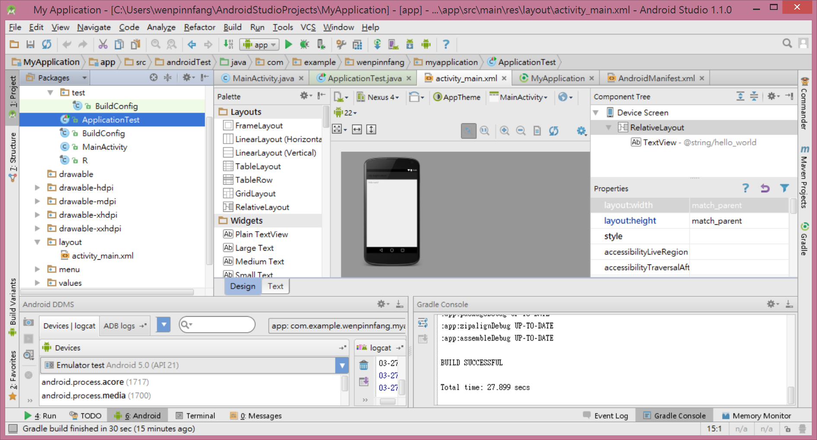
Android Studio

Slide 13
Android Studio
Android Studio 具有更為彈性的 Gradle 專案建構工具。
Android Studio 能夠為單一專案產生不同變異狀況和多重的 APK 檔案。
Android Studio 具有支援 Google Service 或不同裝置設備的可擴充之外觀樣版。
Android Studio 具有支援版面主題之多樣化版面編排工具。
Android Studio 能夠偵測包括執行效能、易用性、版本相容性與其它問題等的 Lint 原始碼分析警示工具。
Android Studio 具有保護程式碼內容的 ProGuard 功能以及 App 簽署加密金鑰的能力。
Android Studio 具有支援 Google 雲端計算與雲端代管服務之功能。
Android Studio 具有先進的程式碼自動完成提示功能與程式碼重構功能。

Slide 14
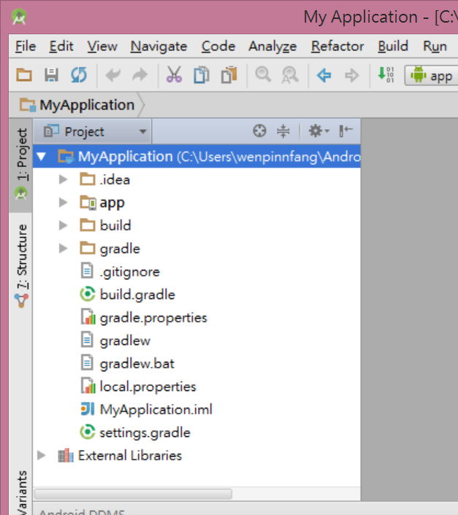
Android Studio

Slide 15
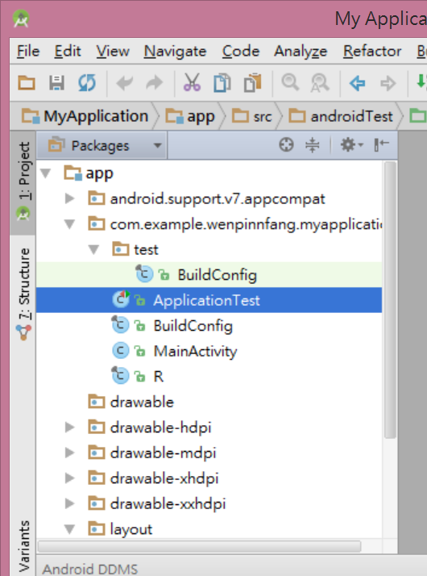
Android Studio

Slide 16
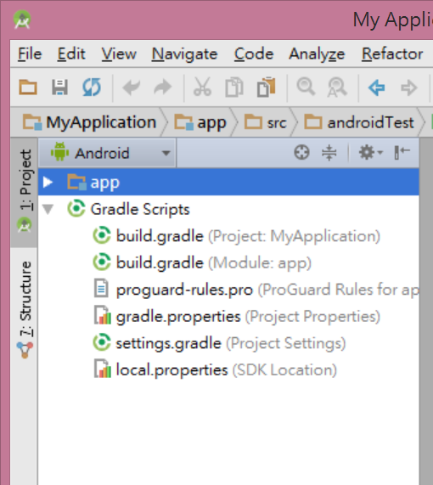
Android Studio

Slide 17
Short Cuts
Action | Android Studio Key Command
Command look-up (autocomplete command name) | CTRL + SHIFT + A
Project quick fix | ALT + ENTER
Reformat code | CTRL + ALT + L (Win) OPTION + CMD + L (Mac)
Show docs for selected API | CTRL + Q (Win) F1 (Mac)
Show parameters for selected method | CTRL + P
Generate method | ALT + Insert (Win) CMD + N (Mac)
Jump to source | F4 (Win) CMD + down-arrow (Mac)
Delete line | CTRL + Y (Win) CMD + Backspace (Mac)
Search by symbol name | CTRL + ALT + SHIFT + N (Win) OPTION + CMD + O (Mac)

Slide 18
Short Cuts
Action | Android Studio Key Command
Build | CTRL + F9 (Win) CMD + F9 (Mac)
Build and run | SHIFT + F10 (Win) CTRL + R (Mac)
Toggle project visibility | ALT + 1 (Win) CMD + 1 (Mac)
Navigate open tabs | ALT + left-arrow; ALT + right-arrow (Win) CTRL + left-arrow; CTRL + right-arrow (Mac)

Slide 19
Manifest.xml

Slide 20
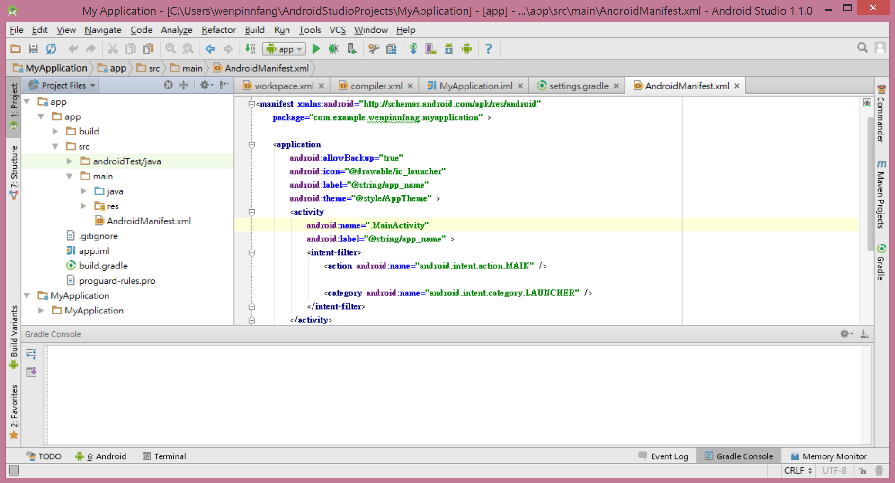

Slide 21
Gradle
http://code.tutsplus.com/tutorials/the-ins-and-outs-of-gradle--cms-22978

Slide 22
Gradle is an automated build toolkit that can integrate into lots of different environments, via plugins. In Android Studio, Gradle integration is achieved via the aptly-named Android Gradle plug

Slide 23
1. Support a Wide Range of Devices
2. Offer Different Versions of an App

Slide 24
The first step is creating your sample project:
  Launch Android Studio.
  Click Start a new Android Studio project.
  Give your project a name, enter a domain, and choose where your sample project should be stored. Click Next.
  Ensure only Phone and tablet is selected, and accept the default Minimum SDK settings. Click Next.
  Select Blank Activity and click Next.
  Stick with the default settings, and click Finish.

Slide 25
Android Studio projects consist of one or more modules, which are components that you can build, test, and debug independently. Each module has its own build file, so every Android Studio project contains two kinds of Gradle build files:
Top-Level Build File: This is where you'll find the configuration options that are common to all the modules that make up your project.
Module-Level Build File: Each module has its own Gradle build file that contains module-specific build settings. You'll spend most of your time editing module-level build file(s) rather than your project's top-level build file.

Slide 26
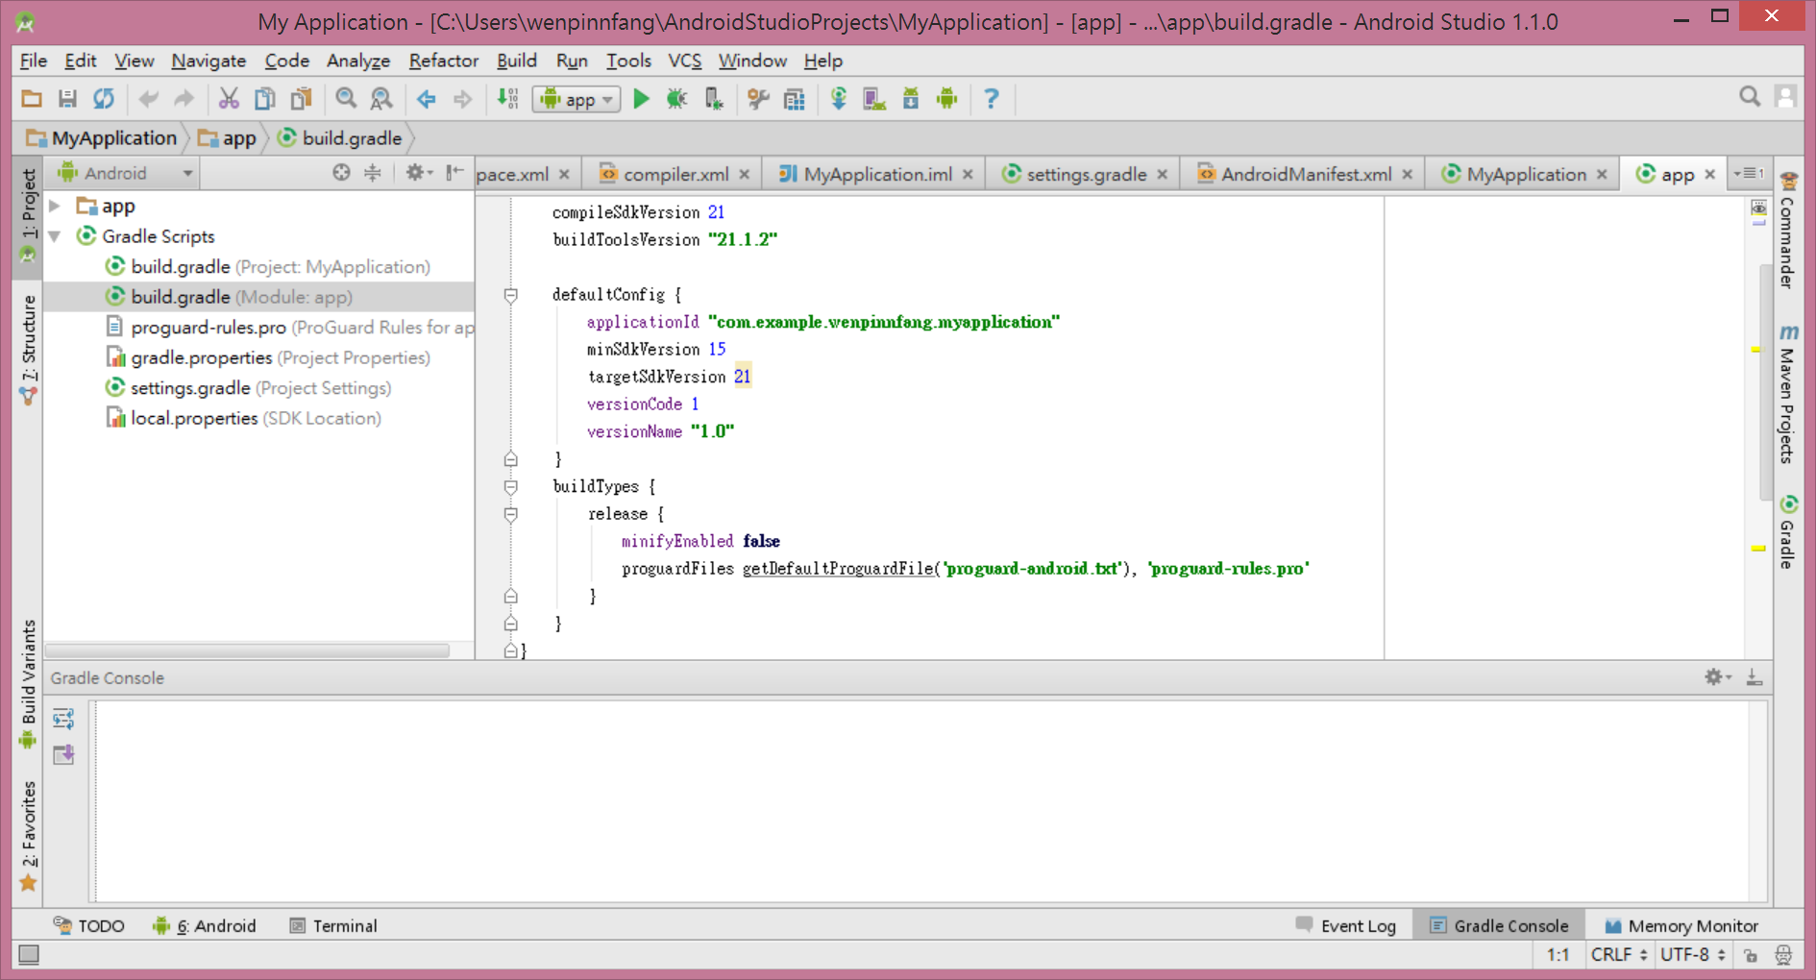

Slide 27

Introduction to Java
2017/3/20
Wen-Pinn Fang
27
Notes:
27

Slide 28
Java 簡介
2017/3/20
Wen-Pinn Fang
28
James Gosling辦公室的窗外，正好有一棵橡樹(Oak)
Oak具備安全性、網路通訊、物件導向、Garbage Collected、多執行緒等等。
Oak主要的目的是撰寫在star 7上的應用程式。
Notes:
28

Slide 29
Java 簡介
2017/3/20
Wen-Pinn Fang
29
Star 7不被當時的消費性市場所接受。
當小組快要被SUN裁撤時，全世界第一個全球資訊網瀏覽器--Mosaic誕生了。
Notes:
29

Slide 30
Java 簡介
2017/3/20
Wen-Pinn Fang
30
Java就以它優異的功能，在全球資訊網的平台上撰寫高互動性的網頁程式，我們稱為Applet。
因為那時沒有其它的程式語言能夠做到，所以原本坐以待斃的Java，又在全球資訊網上開啟了另一片天空。在1995年5月23 號，JDK(Java Development Kits)1.0a2版本正式對外發表。
Notes:
30

Slide 31
程式架構說明
Activity Lifecycle
Begin
OnRestart()
OnCreate()
OnStop()
Remove
OnStart()
OnDestroy()
OnResume()
Back to front
…….
Invisible
Memory
requirement
Back to front
OnPause()
End

Slide 32
程式架構說明
(service Lifecycle)
startService()
onCreate()
onStart()
….
onDestroy()
end

Slide 33
程式架構說明
(service Lifecycle)
bindService()
onCreate()
onBind()
….
onRebind()
onUnbind()
onDestroy()
end

Slide 34
Global variable
TEST app = ((TEST)getApplicationContext());
DATA mdata=(DATA) app.getdata();

Slide 35
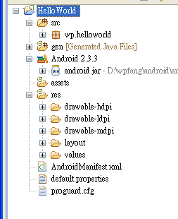

Slide 36
程式架構說明
(Manifest.xml)
<manifest>
<users-permission>
<permission>
<instrumentation>
<application>
  <activity>
  <receiver>
  <service>
  <provider>

Slide 37
程式架構說明
(strings.xml)
<?xml version="1.0" encoding="utf-8"?>
<resources>
<string name="hello">Hello World, HelloWorldActivity!</string>
<string name="app_name">HelloWorld</string>
</resources>

Slide 38
程式架構說明
(layout\main.xml)
<?xml version="1.0" encoding="utf-8"?>
<LinearLayout xmlns:android="http://schemas.android.com/apk/res/android"
android:orientation="vertical"
android:layout_width="fill_parent"
android:layout_height="fill_parent"
>
<TextView
android:layout_width="fill_parent"
android:layout_height="wrap_content"
android:text="@string/hello"
/>
</LinearLayout>

Slide 39
介面設計

Slide 40
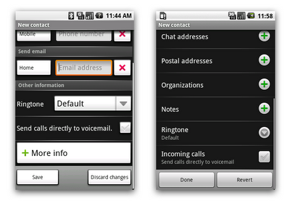
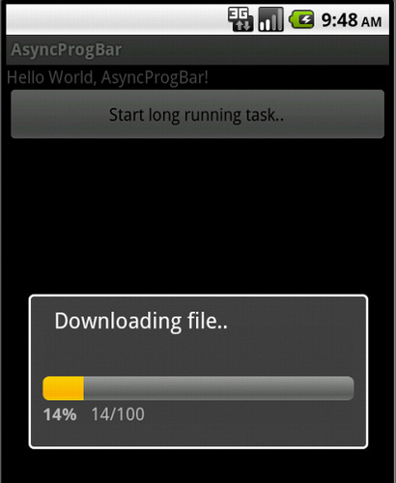
元件的設定和控制

Slide 41
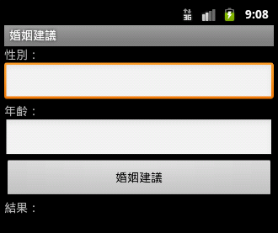
設定介面元件的屬性(1/6)
<?xml version="1.0" encoding="utf-8"?>
<LinearLayout …
android:orientation="vertical“
…
>
<TextView
android:layout_width="fill_parent"
android:layout_height="wrap_content"
android:text="性別："
/>
<EditText android:id="@+id/edtSex"
android:layout_width="fill_parent"
android:layout_height="wrap_content"
android:inputType="text"
android:text=""
/>
…
</LinearLayout>

Slide 42
px(pixel): 基於螢幕的實體像素，以RGB螢幕來說，是三原色合成的一個彩色點，謂之 1 px。也就是我們最常用的解析度，例如螢幕解析度 1024x768 就是長1024 px 及 768 px。
in(inches)：英吋，物理長度。
pt(points)：點數，1pt 代表 1/72 英吋，事實上，你可以把它看成比英吋還小的物理長度。常用在字型大小的表示。
dpi(dot per inch)：在1英吋有幾個點。
dp, dip(Density-Independent Pixels)：對應到在 160 dpi 的螢幕上的幾個像素，
你可以把它看成 1 dp = 1/160 in
sp(Scale Independent Pixels)：跟 dip 一樣，加上 pt 的觀念。簡單的說，就是對應在 160 dpi 的螢幕上的幾個 pt。它會跟據使用者字型的大小而縮放。主要處理字體大小，在 android 中，文字大小應使用 sp 而非 pt。
  sp = pt * dpi / 160
  px = dp * dpi / 160

Slide 43
設定介面元件的屬性(2/6)
屬性名稱 | 設定值 | 使用說明
android:id | 元件的名稱 | 設定該介面元件的名稱
android:layout_width android:layout_height | fill_parent, match_parent, wrap_content | 設定元件的寬和高
android:text | 元件中的文字 | 顯示在元件中的文字
android:inputType | Text, number, date, time, … | 輸入的資料類型
android:background | 顏色(6個16進位數字，例如FF0000) 儲存在drawable資料夾中的圖形 | 設定元件的底色或底圖，顏色以#開頭
android:textSize | 數值和sp長度單位 | 設定文字大小
android:textColor | 顏色 | 設定文字顏色，顏色以#開頭
android:password | true, false | 用暗碼顯示防止被他人窺視
android:autoLink | web, email, phone, map, all | 自動偵測字串中的超連結資料
android:layout_margin android:layout_marginXXX | 數值和dp長度單位 | 設定元件四周的間隔距離
android:padding android:paddingXXX | 數值和dp長度單位 | 設定元件內部的文字和邊的距離
android:gravity | center_hotizontal, center_vertical, center | 元件中的物件的對齊方式
android:layout_gravity | center_hotizontal, center_vertical, center | 元件相對於外框的對齊方式

Slide 44
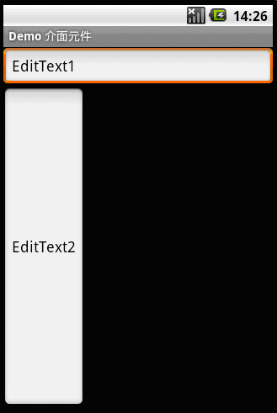
設定介面元件的屬性(3/6)
<EditText
android:layout_width="fill_parent"
android:layout_height="wrap_content"
android:text="EditText1"
/>
<EditText
android:layout_width="wrap_content"
android:layout_height="fill_parent"
android:text="EditText2"
/>

Slide 45
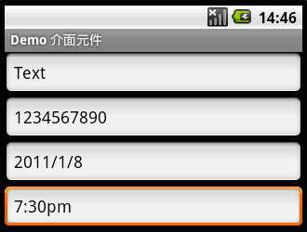
設定介面元件的屬性(4/6)
<EditText
android:layout_width="fill_parent"
android:layout_height="wrap_content"
android:text=""
android:inputType="text"
/>
<EditText
android:layout_width="fill_parent"
android:layout_height="wrap_content"
android:text=""
android:inputType="number"
/>
<EditText
android:layout_width="fill_parent"
android:layout_height="wrap_content"
android:text=""
android:inputType="date"
/>
<EditText
android:layout_width="fill_parent"
android:layout_height="wrap_content"
android:text=""
android:inputType="time"
/>

Slide 46
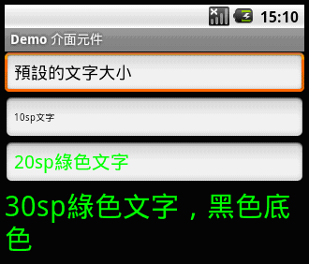
設定介面元件的屬性(5/6)
<EditText
android:layout_width="fill_parent"
android:layout_height="wrap_content"
android:text="預設的文字大小"
/>
<EditText
android:layout_width="fill_parent"
android:layout_height="wrap_content"
android:text="10sp文字"
android:textSize="10sp"
/>
<EditText
android:layout_width="fill_parent"
android:layout_height="wrap_content"
android:text="20sp綠色文字"
android:textSize="20sp"
android:textColor="#00FF00"
/>
<EditText
android:layout_width="fill_parent"
android:layout_height="wrap_content"
android:text="30sp綠色文字，黑色底色"
android:textSize="30sp"
android:textColor="#00FF00"
android:background="#000000"
/>

Slide 47
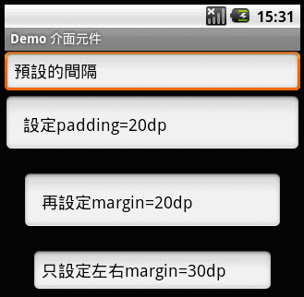
設定介面元件的屬性(6/6)
<EditText
android:layout_width="fill_parent"
android:layout_height="wrap_content"
android:text="預設的間隔"
/>
<EditText
android:layout_width="fill_parent"
android:layout_height="wrap_content"
android:text="設定padding=20dp"
android:padding="20dp"
/>
<EditText
android:layout_width="fill_parent"
android:layout_height="wrap_content"
android:text="再設定margin=20dp"
android:padding="20dp"
android:layout_margin="20dp"
/>
<EditText
android:layout_width="fill_parent"
android:layout_height="wrap_content"
android:text="只設定左右margin=30dp"
android:layout_marginLeft="30dp"
android:layout_marginRight="30dp"
/>

Slide 48
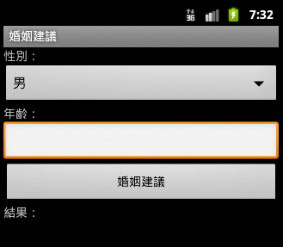
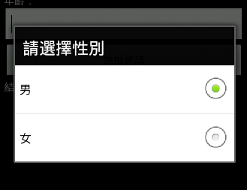
Spinner下拉式選單(1/4)
在介面佈局檔 res/layout/….xml中加入Spinner元件標籤如下：
<Spinner android:id="@+id/spn"
android:layout_width="fill_parent"
android:layout_height="wrap_content"
android:prompt="@string/spnPrompt"
/>

Slide 49
Spinner
spinner = (Spinner)findViewById(R.id.mySpinner);
ArrayAdapter<String> listAdapter = new ArrayAdapter<String>(this, android.R.layout.simple_spinner_item, new String[]{“a”,”b”,”c”});
spinner.setAdapter(listAdapter);

Slide 50
Spinner下拉式選單(2/4)
在字串資源檔 res/values/strings.xml 中建立選單陣列：
<?xml version="1.0" encoding="utf-8"?>
<resources>
…
<string-array name="spnList">
<item>選項一</item>
<item>選項二</item>
…
</string-array>
</resources>

Slide 51
Spinner下拉式選單(3/4)
在程式檔中加入以下程式碼：
public class Main extends Activity {
private Spinner spn;
/** Called when the activity is first created. */
@Override
public void onCreate(Bundle savedInstanceState) {
…
spn = (Spinner)findViewById(R.id.spn); // 取得Spinner元件
//使用ArrayAdapter類別從專案資源類別R中取出項目清單陣列
ArrayAdapter<CharSequence> adapList =
ArrayAdapter.createFromResource(this, R.array.spnSexList,
android.R.layout.simple_spinner_item);
adapList.setDropDownViewResource( android.R.layout.simple_spinner_dropdown_item);
spn.setAdapter(adapList);
//設定Spinner元件的事件處理程序，事件處理程序如下頁
spn.setOnItemSelectedListener(spnItemSelLis);
}

Slide 52
Spinner下拉式選單(4/4)
在程式檔中加入以下程式碼：
public class Main extends Activity {
…
private Spinner.OnItemSelectedListener spnItemSelLis =
new Spinner.OnItemSelectedListener () {
public void onItemSelected(AdapterView parent, View v,
int position, long id) {
sSex = parent.getSelectedItem().toString();
}
public void onNothingSelected(AdapterView parent) {
}
};
}

Slide 53
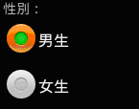
RadioGroup和RadioButton(1/2)
<RadioGroup android:id="@+id/radGSex"
android:layout_width="fill_parent"
android:layout_height="wrap_content"
android:orientation="vertical"
android:checkedButton="@+id/radMale">
<RadioButton android:id="@+id/radMale"
android:text="男生"
/>
<RadioButton android:id="@+id/radFemale"
android:text="女生"
/>
</RadioGroup>

Slide 54
RadioGroup和RadioButton(2/2)
當使用者選擇完成後（按下按鈕）執行以下程式碼：
RadioGroup radGSex = (RadioGroup)findViewById(R.id.radGSex);
int iCheckedRadBtn = radGSex.getCheckedRadioButtonId();
switch (iCheckedRadBtn)
{
case R.id.radMale:
// 選擇這個選項所執行的程式碼
…
case R.id.radFemale:
// 選擇這個選項所執行的程式碼
…
}

Slide 55
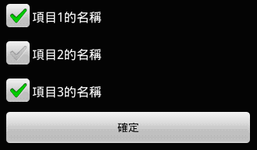
CheckBox多選清單

Slide 56
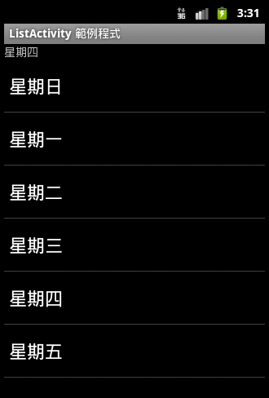
ListView選項清單

Slide 57
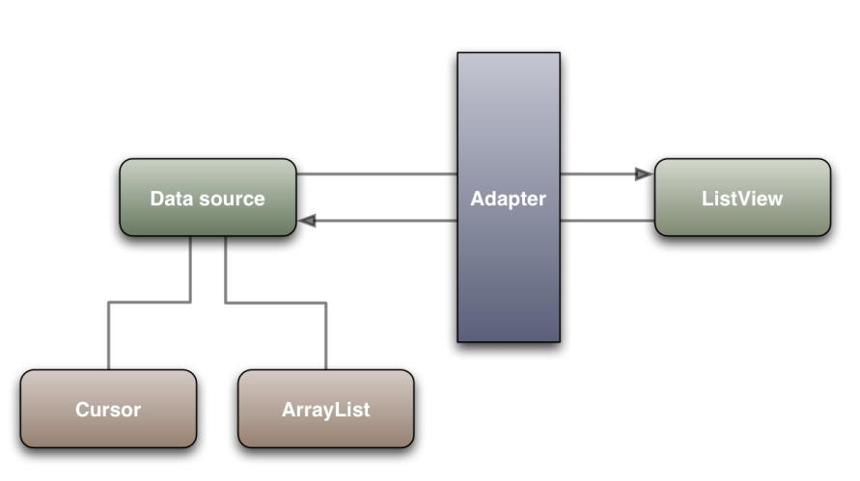

Slide 58
ArrayList類的Adapter。
  ArrayAdapter：將一組數組連繫到ListView
  SimpleAdapter：適用於自訂ListView外觀的應用場合
  BaseAdapter：抽象類別，所以有多個方法需要實作。適用於需要自訂ListView外觀等靈活應用的場合。
  SimpleCursorAdapter：將一組現有的資料庫或聯絡人等ContentProvider的資料查詢的結果連繫到ListView中

Slide 59
ArrayAdapter
  android.R.layout.simple_list_item_1：一行text
  android.R.layout.simple_list_item_2：一行text較大，一行text較小
  android.R.layout.simple_list_item_single_choice：單選
  android.R.layout.simple_list_item_multiple_choice：多選按鈕
  android.R.layout.simple_list_item_checked：勾選盒

Slide 60
package com.example.demolistview1;
import android.app.ListActivity;
import android.os.Bundle;
import android.widget.ArrayAdapter;
public class MainActivity extends ListActivity {
@Override
protected void onCreate(Bundle savedInstanceState) {
super.onCreate(savedInstanceState);
setListAdapter(new ArrayAdapter<String>(this,
android.R.layout.simple_list_item_1, new String []{"this","that","all"}));
getListView().setTextFilterEnabled(true);
}
}

Slide 61
import android.app.Activity;
import android.os.Bundle;
import android.widget.ArrayAdapter;
import android.widget.ListView;
public class MainActivity extends Activity {
private ListView lt;
@Override
protected void onCreate(Bundle savedInstanceState) {
super.onCreate(savedInstanceState);
setContentView(R.layout.activity_main);
lt=(ListView)findViewById(R.id.listView1);
lt.setAdapter(new ArrayAdapter<String>(this,android.R.layout.simple_list_item_1,new String[]{"test","123","abc"}));
lt.setTextFilterEnabled(true);
}
}

Slide 62
public class MainActivity extends Activity {
private ListView lt;
private ArrayList<HashMap<String,String>> aa=new ArrayList<HashMap<String,String>>();
private SimpleAdapter sa;
@Override
protected void onCreate(Bundle savedInstanceState) {
super.onCreate(savedInstanceState);
setContentView(R.layout.activity_main);
HashMap<String,String> item=new HashMap<String,String>();
item.put("test1","TEST11");
item.put("test2","TEST12");
aa.add(item);
item=new HashMap<String,String>();
item.put("test1","TEST21");
item.put("test2","TEST22");
aa.add(item);
item=new HashMap<String,String>();
item.put("test1","TEST31");
item.put("test2","TEST32");
aa.add(item);
lt=(ListView)findViewById(R.id.listView1);
lt.setAdapter(new SimpleAdapter(this,aa, android.R.layout.simple_list_item_2,new String[]{"test1","test2"},new int[] {android.R.id.text1,android.R.id.text2}));
lt.setTextFilterEnabled(true);
}
}

Slide 63
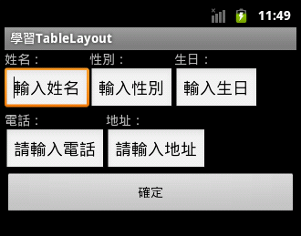
TableLayout版面型態

Slide 64
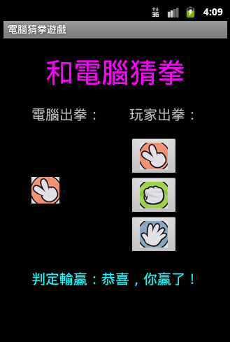
RelativeLayout和「電腦猜拳」遊戲程式 (1/5)

Slide 65
RelativeLayout和「電腦猜拳」遊戲程式 (2/5)
RelativeLayout的相關屬性：
屬性類別 | 屬性名稱 | 屬性值 | 說明
指定相對位置 | layout_toLeftOf | “id/某一個介面元件id名稱” | 將介面元件置於指定介面元件的左邊
 | layout_toRightOf | “id/某一個介面元件id名稱” | 將介面元件置於指定介面元件的右邊
 | layout_above | “id/某一個介面元件id名稱” | 將介面元件置於指定介面元件的上方
 | layout_below | “id/某一個介面元件id名稱” | 將介面元件置於指定介面元件的下方
指定對齊方式 | layout_alignLeft | “id/某一個介面元件id名稱” | 將介面元件和指定介面元件的左邊對齊
 | layout_alignRight | “id/某一個介面元件id名稱” | 將介面元件和指定介面元件的右邊對齊
 | layout_alignTop | “id/某一個介面元件id名稱” | 將介面元件和指定介面元件的上緣對齊
 | layout_alignBottom | “id/某一個介面元件id名稱” | 將介面元件和指定介面元件的下緣對齊
 | layout_alignBaseLine | “id/某一個介面元件id名稱” | 將介面元件和指定介面元件的中心線對齊
 | layout_alignParentLeft | “true”或”false” | 將介面元件對齊它所在的外框左邊
 | layout_alignParentRight | “true”或”false” | 將介面元件對齊它所在的外框右邊
 | layout_alignParentTop | “true”或”false” | 將介面元件對齊它所在的外框上緣
 | layout_alignParentBottom | “true”或”false” | 將介面元件對齊它所在的外框下緣

Slide 66
RelativeLayout和「電腦猜拳」遊戲程式 (3/5)
<?xml version="1.0" encoding="utf-8"?>
<RelativeLayout xmlns:android=“…"
android:layout_width="fill_parent"
android:layout_height="fill_parent"
>
<TextView android:id="@+id/txtTitle"
…
/>
<TextView android:id="@+id/txtCom"
android:layout_below="@id/txtTitle"
android:layout_alignLeft="@id/txtTitle"
…
/>
<TextView android:id="@+id/txtMyPlay"
android:layout_below="@id/txtTitle"
android:layout_alignRight="@id/txtTitle"
…
/>
<ImageButton android:id="@+id/btnScissors"
android:src="@drawable/scissors"
android:layout_below="@id/txtMyPlay"
android:layout_alignLeft="@id/txtMyPlay"
…
/>
…
</RelativeLayout>

Slide 67
RelativeLayout和「電腦猜拳」遊戲程式 (4/5)
程式檔：
public class Main extends Activity {
private TextView txtResult;
private ImageView imgComPlay;
private ImageButton btnScissors, btnStone, btnNet;
@Override
public void onCreate(Bundle savedInstanceState) {
…
setupViewComponent();
}
private void setupViewComponent() {
imgComPlay = (ImageView)findViewById(R.id.imgComPlay);
txtResult = (TextView)findViewById(R.id.txtResult);
btnScissors = (ImageButton)findViewById(R.id.btnScissors);
btnStone = (ImageButton)findViewById(R.id.btnStone);
btnNet = (ImageButton)findViewById(R.id.btnNet);
btnScissors.setOnClickListener(btnScissorsLin);
btnStone.setOnClickListener(btnStoneLin);
btnNet.setOnClickListener(btnNetLin);
}
…(續下一頁)

Slide 68
RelativeLayout和「電腦猜拳」遊戲程式 (5/5)
private Button.OnClickListener btnScissorsLin = new Button.OnClickListener() {
public void onClick(View v) {
// 決定電腦出拳.
int iComPlay = (int)(Math.random()*3 + 1);
// 1 – 剪刀, 2 – 石頭, 3 – 布.
if (iComPlay == 1) {
imgComPlay.setImageResource(R.drawable.scissors);
txtResult.setText(getString(R.string.result) +
getString(R.string.playerDraw));
}
else if (iComPlay == 2) {
imgComPlay.setImageResource(R.drawable.stone);
txtResult.setText(getString(R.string.result) +
getString(R.string.playerLose));
}
else {
imgComPlay.setImageResource(R.drawable.net);
txtResult.setText(getString(R.string.result) +
getString(R.string.playerWin));
}
}
};
// btnStoneLin 和 btnNetLin 類似上一段程式碼
}

Slide 69
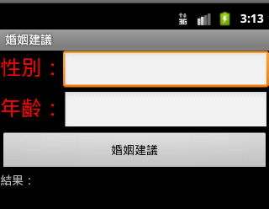
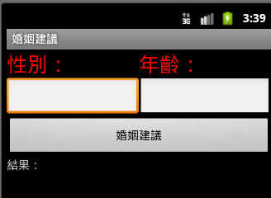
使用LinearLayout
使用TableLayout

Slide 70
Web View
public class MainActivity extends Activity {
private Button btngo;
private Button btngo1;
private Button btngo2;
private Button btngo3;
private WebView wv;
private ProgressDialog pd;
@Override
protected void onCreate(Bundle savedInstanceState) {
super.onCreate(savedInstanceState);
setContentView(R.layout.activity_main);
pd=new ProgressDialog(this);
btngo=(Button) findViewById(R.id.button1);
btngo.setOnClickListener(new Button.OnClickListener(){
@Override
public void onClick(View v) {
// TODO Auto-generated method stub
if(haveInternet())
{
wv=(WebView) findViewById(R.id.webView1);
wv.loadUrl("http://www.tcfst.org.tw");
}
else
Toast.makeText(MainActivity.this,"please connect to internet", Toast.LENGTH_LONG).show();
}
});

Slide 71
Web View
//-----------------------------
btngo1=(Button) findViewById(R.id.button2);
btngo1.setOnClickListener(new Button.OnClickListener(){
@Override
public void onClick(View v) {
// TODO Auto-generated method stub
wv=(WebView) findViewById(R.id.webView1);
wv.setWebViewClient(new mywebview());
pd.setMessage("loading....");
pd.show();
wv.loadUrl("http://www.tcfst.org.tw");
}
});
//------------------------------------

Slide 72
Web View
//------------------------------------
btngo2=(Button) findViewById(R.id.button3);
btngo2.setOnClickListener(new Button.OnClickListener(){
@Override
public void onClick(View v) {
// TODO Auto-generated method stub
wv=(WebView) findViewById(R.id.webView1);
String htmlstring="<html><head></head><body><h1>demo table</h1><table border='1'><tr><td>col1</td><td>col2</td></tr><tr><td>John</td><td>100</td></tr></table></body></html>";
wv.loadData(htmlstring, "text/html", null);
}
});

Slide 73
Web View
//-----------------------------
btngo2=(Button) findViewById(R.id.button3);
btngo2.setOnClickListener(new Button.OnClickListener(){
@Override
public void onClick(View v) {
// TODO Auto-generated method stub
wv=(WebView) findViewById(R.id.webView1);
String htmlstring="<html><head></head><body><h1>demo table</h1><table border='1'><tr><td>col1</td><td>col2</td></tr><tr><td>John</td><td>100</td></tr></table></body></html>";
wv.loadData(htmlstring, "text/html", null);
}
});

Slide 74
Web View
//--------------------------------------
btngo3=(Button) findViewById(R.id.button4);
btngo3.setOnClickListener(new Button.OnClickListener(){
@Override
public void onClick(View v) {
// TODO Auto-generated method stub
wv=(WebView) findViewById(R.id.webView1);
wv.loadUrl("file:///android_asset/test.html");
}
});
}
private boolean haveInternet()
{
boolean result = false;
ConnectivityManager connManager = (ConnectivityManager) getSystemService(Context.CONNECTIVITY_SERVICE);
NetworkInfo info=connManager.getActiveNetworkInfo();
if (info == null || !info.isConnected())
{
result = false;
}
else
{
if (!info.isAvailable())
{
result =false;
}
else
{
result = true;
}
}
return result;
}

Slide 75
Web View
private class mywebview extends WebViewClient {
public mywebview() {
// TODO Auto-generated constructor stub
}
@Override
public boolean shouldOverrideUrlLoading(WebView view, String url) {
// TODO Auto-generated method stub
view.loadUrl(url);
return true;
}
@Override
public void onPageFinished(WebView view, String url) {
// TODO Auto-generated method stub
if(pd.isShowing()) pd.dismiss();
super.onPageFinished(view, url);
}
@Override
public void onReceivedError(WebView view, int errorCode,
String description, String failingUrl) {
// TODO Auto-generated method stub
Toast.makeText(view.getContext(), "load fail",Toast.LENGTH_LONG).show();
super.onReceivedError(view, errorCode, description, failingUrl);
}
}
}

Slide 76
繪圖

Slide 77
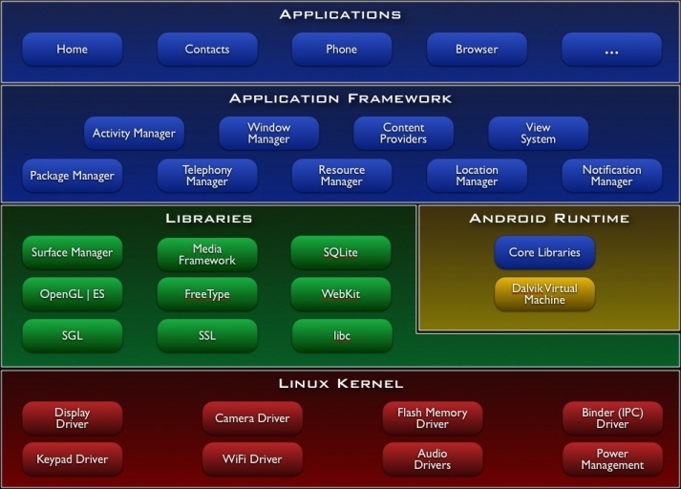
ANDROID 架構與 2D 繪圖
Surface Manager
繪圖管理者
SGL:
繪圖引擎

Slide 78
2D 繪圖的相關物件
視覺元件
  View : 基本視覺元件
  Surface View : 雙重緩衝的 View
繪圖物件
  Canvas : 畫布
  Bitmap : 圖檔
  Paint : 畫筆
執行緒
  Thread
  Handler

Slide 79
View
View : (android.view.View)
  2D 繪圖主要函數
    onDraw(Canvas canvas)
  其他函數
    onFinishInflate()
    onMeasure(int, int)
    onLayout(boolean, int, int, int, int)
    onSizeChanged(int, int, int, int)
    onKeyDown(int, KeyEvent)
    onKeyUp(int, KeyEvent)
    onTrackballEvent(MotionEvent)
    onTouchEvent(MotionEvent)
    onFocusChanged(boolean, int, Rect)
    onWindowFocusChanged(boolean)
    onAttachedToWindow()
    onDetachedFromWindow()
    onWindowVisibilityChanged(int)
內部類別
  View.BaseSavedState
  View.MeasureSpec
事件
  View.OnClickListener
  View.OnCreateContextMenuListener
  View.OnFocusChangeListener
  View.OnKeyListener
  View.OnLongClickListener
  View.OnTouchListener
http://developer.android.com/reference/android/view/View.html

Slide 80
Canvas
android.graphics.Canvas
  drawARGB(…)
  drawArc(…)
  drawBitmap(…)
  drawBitmapMesh(…)
  drawCircle(…)
  drawColor(…)
  drawLine(…)
  drawLines(…)
  drawOval(…)
  drawPaint(…)
  drawPath(…)
  drawPicture(…)
  drawPoint(…)
  drawPoints(…)
  drawPosText(…)
  drawRect(…)
  drawRoundRect(…)
  drawText(…)
  drawTextOnPath(…)
  drawVertices(…)
  freeGlCaches(…)
  getClipBounds(…)
  getDensity()
  setBitmap()
  setDensity()
  setDrawFilter()
  clipPath(...)
  clipRect(...)
  clipRegion(...)
  concat(...)
  getGL()
  getHeight()
  getMatrix()
  getSaveCount()
  getWidth()
  isOpaque()
  quickReject(
  restore()
  restoreToCount()
  rotate()
  save()
  saveLayer(
  saveLayerAlpha(
  scale()
  setMatrix()
  setViewport()
  skew()
  translate()
http://developer.android.com/reference/android/graphics/Canvas.html

Slide 81
Bitmap
android.graphics.Bitmap
  compress()
  copy()
  copyPixelsFromBuffer()
  copyPixelsToBuffer()
  createBitmap()
  createScaledBitmap()
  describeContents()
  eraseColor()
  extractAlpha()
  getConfig()
  getDensity()
  getHeight()
  getNinePatchChunk()
  getPixel()
  getRowBytes()
  getScaledHeight()
  getScaledWidth()
  getWidth()
  hasAlpha()
  isMutable()
  isRecycled()
  prepareToDraw()
  recycle()
  setDensity()
  setPixel()
  setPixels()
  writeToParcel()
http://developer.android.com/reference/android/graphics/Bitmap.html

Slide 82
Paint
http://developer.android.com/reference/android/graphics/Paint.html
android.graphics.Paint
  ascent()
  breakText()
  clearShadowLayer()
  descent()
  getAlpha()
  getColor()
  getColorFilter()
  getFillPath()
  getFlags()
  getFontMetrics()
  getFontMetricsInt()
  getFontSpacing()
  getMaskFilter()
  getPathEffect()
  getRasterizer()
  getShader()
  getStrokeCap()
  getStrokeJoin()
  getStrokeMiter()
  getStrokeWidth()
  getStyle()
  getTextAlign()
  getTextBounds()
  getTextBounds()
  getTextPath()
  getTextPath()
  getTextScaleX()
  getTextSize()
  getTextSkewX()
  getTextWidths()
  getTextWidths()
  getTextWidths()
  getTextWidths()
  getTypeface()
  getXfermode()
  isAntiAlias()
  isDither()
  isFakeBoldText()
  isFilterBitmap()
  isLinearText()
  isStrikeThruText()
  isSubpixelText()
  isUnderlineText()
  measureText()
  measureText()
  measureText()
  measureText()
  reset()
  set()
  setARGB()
  setAlpha()
  setAntiAlias()
  setColor()
  setColorFilter()
  setDither()
  setFakeBoldText()
  setFilterBitmap()
  setFlags()
  setLinearText()
  setMaskFilter()
  setPathEffect()
  setRasterizer()
  setShader()
  setShadowLayer()
  setStrikeThruText()
  setStrokeCap()
  setStrokeJoin()
  setStrokeMiter()
  setStrokeWidth()
  setStyle()
  setSubpixelText()
  setTextAlign()
  setTextScaleX()
  setTextSize()
  setTextSkewX()
  setTypeface()
  setUnderlineText()
  setXfermode()

Slide 83
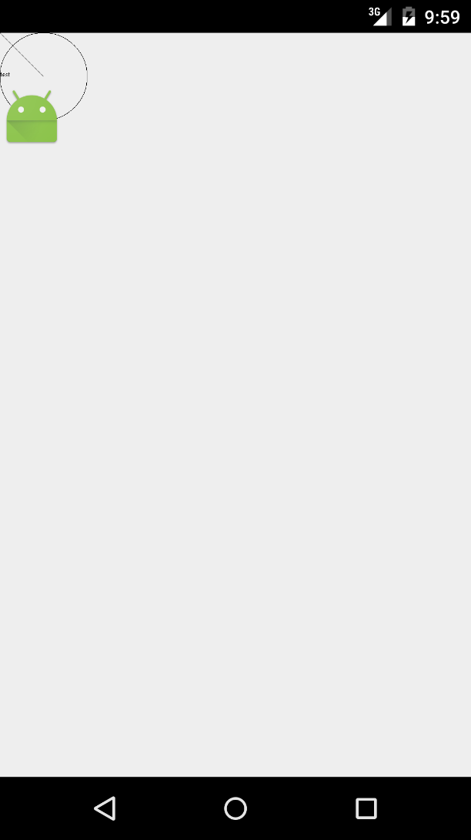
2D 繪圖範例程式

Slide 84
2D 繪圖範例程式 – 原始碼
public class MyView extends View {
private Paint paint=new Paint();
public MyView(Context context) {
super(context);
}
@Override
protected void onDraw(Canvas canvas) {
super.onDraw(canvas);
canvas.drawLine(0,0,100,100,paint);
Bitmap bmp= BitmapFactory.decodeResource(getResources(),R.mipmap.ic_launcher);
paint.setStyle(Paint.Style.STROKE);
canvas.drawText("test",1,100,paint);
canvas.drawCircle(100,100,100,paint);
canvas.drawBitmap(bmp,1,120,null);
}
}

Slide 85
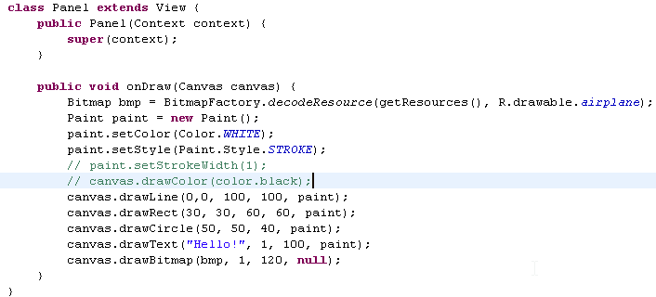
2D 繪圖範例程式 – 原始碼重點

Slide 86
相關物件
  View : 基本視覺元件
  Surface View : 雙重緩衝的 View
  Canvas : 畫布
  Bitmap : 圖檔
  Paint : 畫筆
Canvas 的重要函數
  drawLine();
  drawRect()
  drawCircle()
  drawText()
  drawBitmap()

Slide 87
Viewy
Activitityy
myViewy

Slide 88
public class myview extends View {
Paint paint=new Paint();
Path path=new Path();
ArrayList<Float> list=new ArrayList<>();
public myview(Context context) {
super(context);
}
@Override
public boolean onTouchEvent(MotionEvent event) {
PointF pt=new PointF();
pt.set(event.getX(),event.getY());
switch(event.getAction())
{
case MotionEvent.ACTION_DOWN:
path.moveTo(pt.x,pt.y);
return true;
case MotionEvent.ACTION_MOVE:
path.lineTo(pt.x,pt.y);
break;
default:
return false;
}
invalidate();
return true;
}
@Override
protected void onDraw(Canvas canvas) {
paint.setColor(Color.BLUE);
paint.setStrokeWidth(20);
paint.setStyle(Paint.Style.STROKE);
paint.setAntiAlias(true);
list.add(new Float(370));
list.add(new Float(26));
list.add(new Float(570));
list.add(new Float(366));
list.add(new Float(570));
list.add(new Float(366));
list.add(new Float(253));
list.add(new Float(154));
list.add(new Float(253));
list.add(new Float(154));
list.add(new Float(539));
list.add(new Float(122));
list.add(new Float(539));
list.add(new Float(122));
list.add(new Float(250));
list.add(new Float(377));
list.add(new Float(250));
list.add(new Float(377));
list.add(new Float(370));
list.add(new Float(26));
float [] pts=new float[20];
int i;
for(i=0;i<pts.length;i++)
pts[i]=list.get(i).floatValue();
canvas.drawLines(pts,paint);
canvas.drawPath(path, paint);
super.onDraw(canvas);
}
}

Slide 89
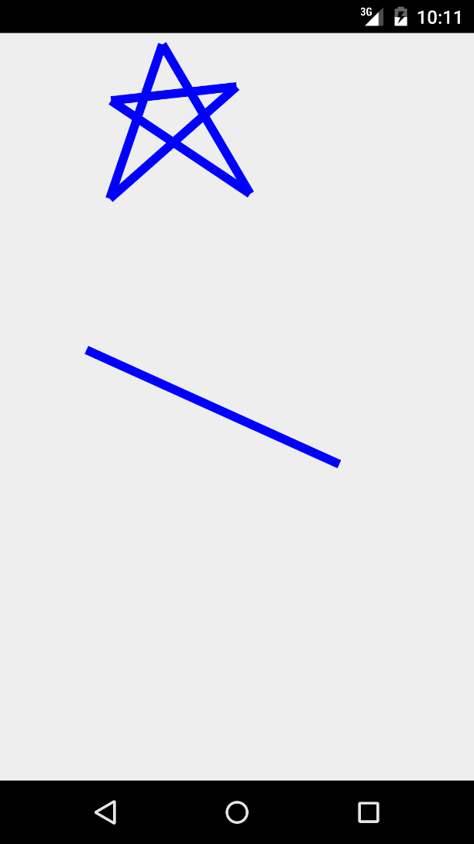

Slide 90
public class CustomDrawableView extends View {
private ShapeDrawable mDrawable;
public CustomDrawableView(Context context) {
super(context);
int x = 10;
int y = 10;
int width = 300;
int height = 50;
mDrawable = new ShapeDrawable(new OvalShape());
mDrawable.getPaint().setColor(0xff74AC23);
mDrawable.setBounds(x, y, x + width, y + height);
}
protected void onDraw(Canvas canvas) {
mDrawable.draw(canvas);
}
}

Slide 91
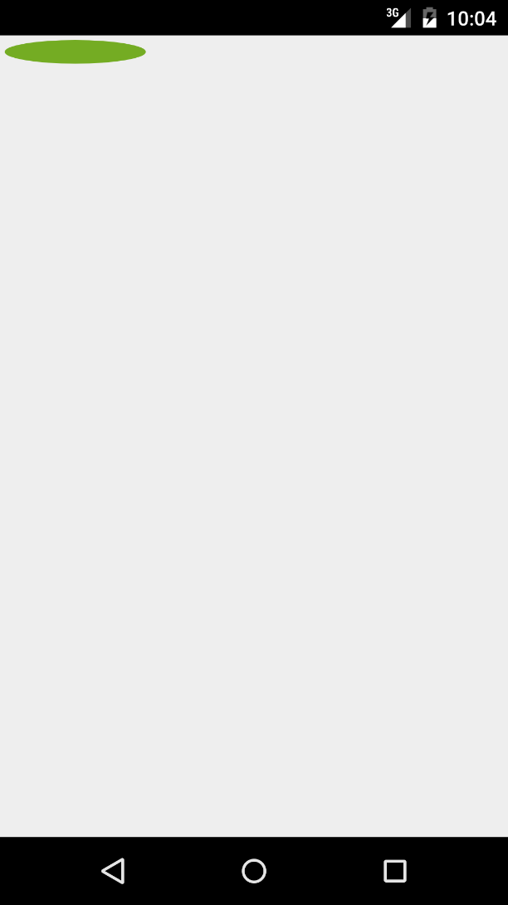

Slide 92
public class MainActivity extends Activity {
private Button btnOpen;
private ImageView imgview;
@Override
protected void onCreate(Bundle savedInstanceState) {
super.onCreate(savedInstanceState);
setContentView(R.layout.activity_main);
btnOpen= (Button) findViewById(R.id.btnopen);
btnOpen.setOnClickListener(new Button.OnClickListener(){
public static final int RESULT_CODE = 0;
@Override
public void onClick(View v) {
Bitmap bmp= BitmapFactory.decodeResource(getResources(), R.drawable.images);
final int w=bmp.getWidth();
final int h=bmp.getHeight();
int [] pix=new int[w*h];
int [] pix2=new int[w*h];
bmp.getPixels(pix, 0, w, 0, 0, w, h);
int i;
int r,g,b;
int a;
for (i = 0; i < pix.length; i++) {
r = (pix[i]) >> 16 & 0xff;
g = (pix[i]) >> 8 & 0xff;
b = (pix[i]) & 0xff;
a= 0xff;
g=b=r;
pix2[i]=(a<<24) | (r & 0xff)<<16 | (g & 0xff) <<8 | (b & 0xff);
}
Bitmap bmp2= Bitmap.createBitmap(pix2, 0, w, w, h,
Bitmap.Config.ARGB_8888);
imgview= (ImageView) findViewById(R.id.imageView);
imgview.setImageBitmap(bmp2);
}
});
}

Slide 93
可在 xml 檔案定義的繪圖子類別
繪圖子類別 xml 檔案內的標籤名稱
AnimationDrawable <animation-list>
BitmapDrawable <bitmap>
ClipDrawable <clip>
ColorDrawable <color>
GradientDrawable <shape>
InsetDrawable <onset>
LayerDrawable <layer-list>
LevelListDrawable <level-list>
RotateDrawable <rotate>
ScaleDrawable <scale>
StateListDrawable <selector>
TransitionDrawable <transition>

Slide 94
LinearLayout mLinearLayout;
protected void onCreate(Bundle savedInstanceState) {
super.onCreate(savedInstanceState);
// 創建一個 LinearLayout 畫面佈局，在此要加入 ImageView 欄位
mLinearLayout = new LinearLayout(this);
// 實作一個 ImageView 欄位且定義它的屬性
ImageView mImageView = new ImageView(this);
mImageView.setImageResource(R.drawable.myImage);
// 設定 ImageView 欄位能符合 Drawable 大小
mImageView.setAdjustViewBounds(true);
mImageView.setLayoutParams(new
Gallery.LayoutParams(LayoutParams.WRAP_CONTENT, LayoutParams.WRAP_CONTENT));
// ImageView 欄位到 LinearLayout 畫面佈局且設定 content view
mLinearLayout.addView(mImageView);
setContentView(mLinearLayout);
}

Slide 95
exercise

Slide 96
OpenGL

Slide 97
http://developer.android.com/training/graphics/opengl/environment.html

Slide 98
OpenGL/ES
3D繪圖引擎
SGL:
繪圖引擎

Slide 99
3D 繪圖的相關物件
物件
  GLSurfaceView :雙重緩衝的 3D View
  GLSurfaceView.Renderer :
    真正的 OpenGL 繪圖物件實作部分

Slide 100
訊息處理 (Intent and activity)

Slide 101
Global variable
TEST app = ((TEST)getApplicationContext());
DATA mdata=(DATA) app.getdata();

Slide 102
讓Intent附帶資料
原來的Activity：
Intent it = new Intent();
it.setClass(Game.this, GameResult.class);
Bundle bundle = new Bundle();
bundle.putInt("KEY_COUNT_SET", miCountSet);
bundle.putInt("KEY_COUNT_PLAYER_WIN", miCountPlayerWin);
bundle.putInt("KEY_COUNT_COM_WIN", miCountComWin);
bundle.putInt("KEY_COUNT_DRAW", miCountDraw);
it.putExtras(bundle);
startActivity(it);
被呼叫的Activity：
Bundle bundle = this.getIntent().getExtras();
int iCountSet = bundle.getInt("KEY_COUNT_SET");
int iCountPlayerWin = bundle.getInt("KEY_COUNT_PLAYER_WIN");
int iCountComWin = bundle.getInt("KEY_COUNT_COM_WIN");
int iCountDraw = bundle.getInt("KEY_COUNT_DRAW");
Intent

Slide 103
利用Intent回傳資料
原來的Activity：
Intent it = new Intent();
it.setClass(Main.this, Game.class);
startActivityForResult(it, LAUNCH_GAME);
protected void onActivityResult(
int requestCode,
int resultCode,
Intent data) {
if (requestCode != LAUNCH_GAME)
return;
switch (resultCode) {
case RESULT_OK:
...
break;
case RESULT_CANCELED:
…
}
}
被呼叫的Activity：
Intent it = new Intent();
Bundle bundle = new Bundle();
bundle.putInt("KEY_COUNT_SET", miCountSet);
bundle.putInt("KEY_COUNT_PLAYER_WIN", miCountPlayerWin);
bundle.putInt("KEY_COUNT_COM_WIN", miCountComWin);
bundle.putInt("KEY_COUNT_DRAW", miCountDraw);
it.putExtras(bundle);
setResult(RESULT_OK, it);
finish();
Intent

Slide 104
Intent Filter(1/3)
Intent it = new Intent();
it.setClass(Main.this,
Game.class);
startActivity(it);
Intent it = new Intent(Intent.ACTION_VIEW);
File file = new File("/sdcard/image.png");
it.setDataAndType(Uri.fromFile(file), "image/*");
startActivity(it);
Explicit Intent
指名道姓，指定要執行的Activity
Implicit Intent
只記錄資料和對資料的操作
當Android系統收到Implicit Intent的時候，會搜尋系統中所有的程式，找出可以完成這項工作的程式。

Slide 105
Intent Filter(2/3)
AndroidManifest.xml：
<?xml version="1.0" encoding="utf-8"?>
<manifest …>
<application …>
<activity …>
…
</activity>
<activity android:name=".MyImageAct“
android:label="@string/title_MyImageAct">
<intent-filter>
<action android:name="android.intent.action.VIEW" />
<action android:name="android.intent.action.EDIT" />
<category android:name="android.intent.category.DEFAULT" />
<data android:mimeType="image/*" />
</intent-filter>
</activity>
</application>
</manifest>

Slide 106
Intent Filter(3/3)
收到Intent的處理方式：
public void onCreate(Bundle savedInstanceState) {
super.onCreate(savedInstanceState);
setContentView(R.layout.my_image_act);
setupViewComponent();
Intent it = getIntent();
String sAct = it.getAction();
String sScheme = it.getScheme();
if (sScheme.equals("file")) {
if (sAct.equals("android.intent.action.VIEW")) {
// 檢視指定的影像檔 it.getData().toString()
…
}
else if (sAct.equals("android.intent.action.EDIT")) {
// 編輯指定的影像檔 it.getData().toString()
…
}
}
}

Slide 107
Android系統比對Intent Filter的規則(1/2)
Android系統收到一個Intent物件之後，它會把全部有設
定<intent-filter>標籤的Activity依照下列規則進行比
對：
比對action項目
Activity在<intent-filter>標籤中設定的action項目必須含有Intent物件中指定要執行的action項目。
比對category項目
Activity在<intent-filter>標籤中設定的category必須和Intent物件指定的category相同，如果Intent物件中沒有指定category，則視為DEFAULT。
比對data項目
Android系統會從Intent所附帶的資料中嘗試抽取出type、scheme、authority、path四個部分，然後再和Activity的<intent-filter>標籤中的<data>設定進行比對看有沒有相符。

Slide 108
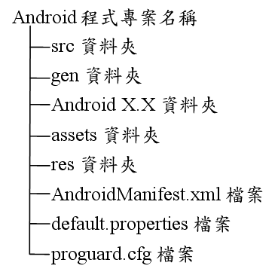
程式功能描述檔AndroidManifest.xml(1/2)
Android X.X資料夾
程式專案使用的Android版本，我們可以藉由開啟專案的屬性對話盒來進行變更。
assets資料夾
用來存放程式中會用到的其它檔案資源，例如影像檔，和res資料夾不同的是，存放在assets資料夾下的檔案，Android編譯器不會將它們加入gen資料夾下的資源類別R中。
AndroidManifest.xml檔案
記錄此程式專案的架構和功能等相關資訊，它是程式用來和Android系統溝通的重要資料，程式開發者必須自行維護它的內容。

Slide 109
程式功能描述檔AndroidManifest.xml(2/2)
「電腦猜拳」遊戲程式專案中的AndroidManifest.xml檔：
<?xml version="1.0" encoding="utf-8"?>
<manifest xmlns:android="http://schemas.android.com/apk/res/android"
package="tw.android"
android:versionCode="1"
android:versionName="1.0">
<application android:icon="@drawable/icon" android:label="@string/app_name">
<activity android:name=".Main"
android:label="@string/app_name">
<intent-filter>
<action android:name="android.intent.action.MAIN" />
<category android:name="android.intent.category.LAUNCHER" />
</intent-filter>
</activity>
</application>
<uses-sdk android:minSdkVersion="3" />
</manifest>

Slide 110
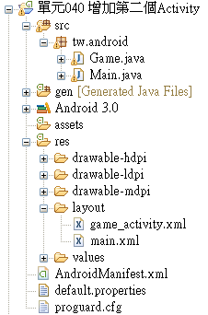
使用Intent啟動專案中的另一個Activity(1/2)
AndroidManifest.xml檔：
<?xml version="1.0" encoding="utf-8"?>
<manifest …>
<application …>
<activity …>
…
</activity>
<activity android:name=".Game"
android:label="@string/gameTitle">
</activity>
</application>
</manifest>

Slide 111
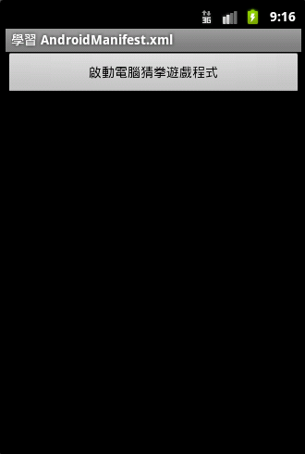
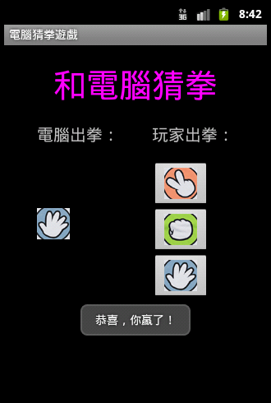
使用Intent啟動專案中的另一個Activity(2/2)
Intent it = new Intent();
it.setClass(Main.this,
Game.class);
startActivity(it);

Slide 112
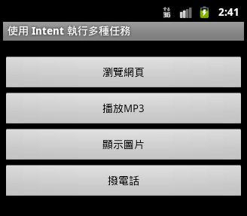
利用Intent請求其它程式幫忙(1/2)
開啟網頁：
Uri uri = Uri.parse("http://developer.android.com/");
Intent it = new Intent(Intent.ACTION_VIEW, uri);
startActivity(it);
播放MP3：
Intent it = new Intent(Intent.ACTION_VIEW);
File file = new File("/sdcard/song.mp3");
it.setDataAndType(Uri.fromFile(file), "audio/*");
startActivity(it);
檢視圖片：
Intent it = new Intent(Intent.ACTION_VIEW);
File file = new File("/sdcard/image.png");
it.setDataAndType(Uri.fromFile(file), "image/*");
startActivity(it);
啟動撥號程式：
Uri uri = Uri.parse("tel:0921888168");
Intent it = new Intent(Intent.ACTION_DIAL, uri);
startActivity(it);

Slide 113
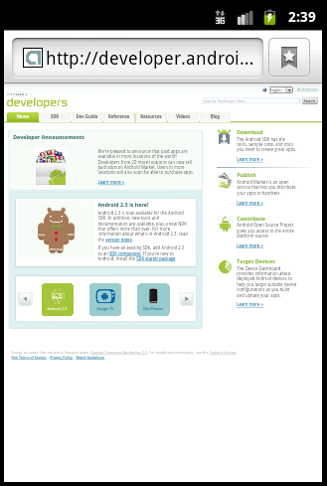
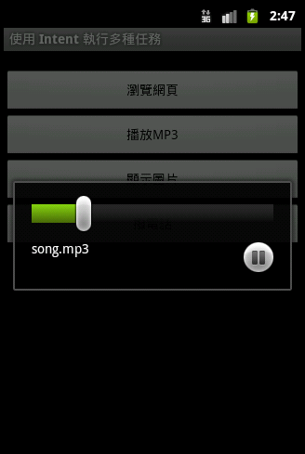

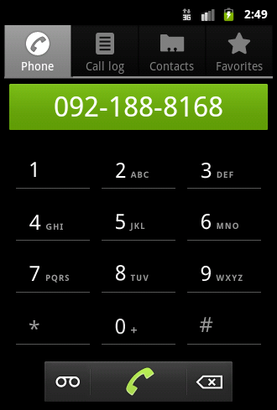
利用Intent請求其它程式幫忙(2/2)

Slide 114
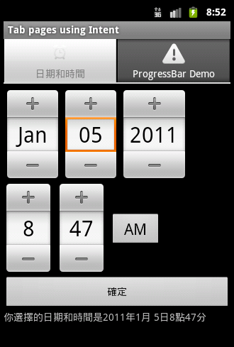
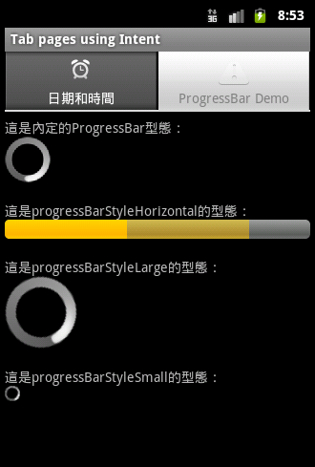
建立Tab標籤頁介面(1/3)

Slide 115
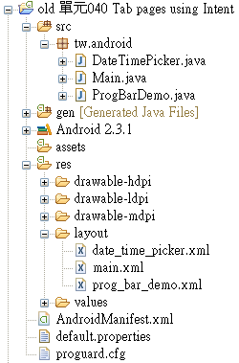
建立Tab標籤頁介面(2/3)
AndroidManifest.xml檔：
<?xml version="1.0" encoding="utf-8"?>
<manifest …>
<application …>
<activity …>
…
</activity>
<activity android:name=".DateTimePicker"/>
<activity android:name=".ProgBarDemo"/>
</application>
</manifest>

Slide 116
建立Tab標籤頁介面(3/3)
介面佈局檔：
<?xml version="1.0" encoding="utf-8"?>
<TabHost xmlns:android="http://schemas.android.com/apk/res/android"
android:id="@android:id/tabhost"
android:layout_width="fill_parent"
android:layout_height="fill_parent"
>
<TabWidget android:id="@android:id/tabs"
android:layout_width="fill_parent"
android:layout_height="wrap_content"
/>
<FrameLayout android:id="@android:id/tabcontent"
android:layout_width="fill_parent"
android:layout_height="fill_parent"
android:paddingTop="70dp"
/>
</TabHost>
主類別程式檔：
TabHost tabHost = getTabHost();
Intent it = new Intent();
it.setClass(Main.this, DateTimePicker.class);
TabSpec spec=tabHost.newTabSpec("tab1");
spec.setContent(it);
spec.setIndicator("日期和時間",
getResources().getDrawable(
android.R.drawable.ic_lock_idle_alarm));
tabHost.addTab(spec);
it = new Intent();
it.setClass(Main.this, ProgBarDemo.class);
spec=tabHost.newTabSpec("tab2");
spec.setIndicator("ProgressBar Demo",
getResources().getDrawable(
android.R.drawable.ic_dialog_alert));
spec.setContent(it);
tabHost.addTab(spec);
tabHost.setCurrentTab(0);

Slide 117
讓Intent附帶資料
原來的Activity：
Intent it = new Intent();
it.setClass(Game.this, GameResult.class);
Bundle bundle = new Bundle();
bundle.putInt("KEY_COUNT_SET", miCountSet);
bundle.putInt("KEY_COUNT_PLAYER_WIN", miCountPlayerWin);
bundle.putInt("KEY_COUNT_COM_WIN", miCountComWin);
bundle.putInt("KEY_COUNT_DRAW", miCountDraw);
it.putExtras(bundle);
startActivity(it);
被呼叫的Activity：
Bundle bundle = this.getIntent().getExtras();
int iCountSet = bundle.getInt("KEY_COUNT_SET");
int iCountPlayerWin = bundle.getInt("KEY_COUNT_PLAYER_WIN");
int iCountComWin = bundle.getInt("KEY_COUNT_COM_WIN");
int iCountDraw = bundle.getInt("KEY_COUNT_DRAW");
Intent

Slide 118
利用Intent回傳資料
原來的Activity：
Intent it = new Intent();
it.setClass(Main.this, Game.class);
startActivityForResult(it, LAUNCH_GAME);
protected void onActivityResult(
int requestCode,
int resultCode,
Intent data) {
if (requestCode != LAUNCH_GAME)
return;
switch (resultCode) {
case RESULT_OK:
...
break;
case RESULT_CANCELED:
…
}
}
被呼叫的Activity：
Intent it = new Intent();
Bundle bundle = new Bundle();
bundle.putInt("KEY_COUNT_SET", miCountSet);
bundle.putInt("KEY_COUNT_PLAYER_WIN", miCountPlayerWin);
bundle.putInt("KEY_COUNT_COM_WIN", miCountComWin);
bundle.putInt("KEY_COUNT_DRAW", miCountDraw);
it.putExtras(bundle);
setResult(RESULT_OK, it);
finish();
Intent

Slide 119
Intent Filter(1/3)
Intent it = new Intent();
it.setClass(Main.this,
Game.class);
startActivity(it);
Intent it = new Intent(Intent.ACTION_VIEW);
File file = new File("/sdcard/image.png");
it.setDataAndType(Uri.fromFile(file), "image/*");
startActivity(it);
Explicit Intent
指名道姓，指定要執行的Activity
Implicit Intent
只記錄資料和對資料的操作
當Android系統收到Implicit Intent的時候，會搜尋系統中所有的程式，找出可以完成這項工作的程式。

Slide 120
Intent Filter(2/3)
AndroidManifest.xml：
<?xml version="1.0" encoding="utf-8"?>
<manifest …>
<application …>
<activity …>
…
</activity>
<activity android:name=".MyImageAct“
android:label="@string/title_MyImageAct">
<intent-filter>
<action android:name="android.intent.action.VIEW" />
<action android:name="android.intent.action.EDIT" />
<category android:name="android.intent.category.DEFAULT" />
<data android:mimeType="image/*" />
</intent-filter>
</activity>
</application>
</manifest>

Slide 121
Intent Filter(3/3)
收到Intent的處理方式：
public void onCreate(Bundle savedInstanceState) {
super.onCreate(savedInstanceState);
setContentView(R.layout.my_image_act);
setupViewComponent();
Intent it = getIntent();
String sAct = it.getAction();
String sScheme = it.getScheme();
if (sScheme.equals("file")) {
if (sAct.equals("android.intent.action.VIEW")) {
// 檢視指定的影像檔 it.getData().toString()
…
}
else if (sAct.equals("android.intent.action.EDIT")) {
// 編輯指定的影像檔 it.getData().toString()
…
}
}
}

Slide 122
Android系統比對Intent Filter的規則(1/2)
Android系統收到一個Intent物件之後，它會把全部有設
定<intent-filter>標籤的Activity依照下列規則進行比
對：
比對action項目
Activity在<intent-filter>標籤中設定的action項目必須含有Intent物件中指定要執行的action項目。
比對category項目
Activity在<intent-filter>標籤中設定的category必須和Intent物件指定的category相同，如果Intent物件中沒有指定category，則視為DEFAULT。
比對data項目
Android系統會從Intent所附帶的資料中嘗試抽取出type、scheme、authority、path四個部分，然後再和Activity的<intent-filter>標籤中的<data>設定進行比對看有沒有相符。

Slide 123
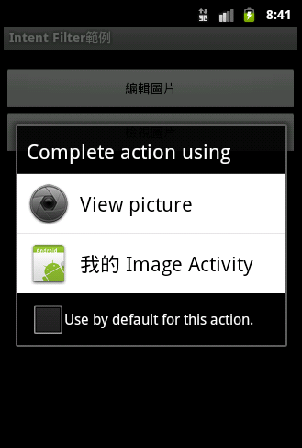
Android系統比對Intent Filter的規則(2/2)

Slide 124
Broadcast Intent和Broadcast Receiver(1/2)
當Android系統發生了某種狀態，必須通知所有相關的程式處理時，可以利用Broadcast Intent物件的功能來進行訊息廣播，監聽廣播訊息的程式稱為Broadcast Receiver。
Broadcast Receiver程式本身是一個類別，而且必須繼承BroadcastReceiver類別，程式必須向Android系統註冊為Broadcast Receiver，並指定要監聽的廣播訊息，當該監聽的廣播訊息被某個程式送出時，Android系統會啟動所有監聽該廣播訊息的Broadcast Receiver程式，並執行它們的onReceive()方法。

Slide 125
Broadcast Intent和Broadcast Receiver(2/2)
Broadcast Receiver
程式檔：
public class MyBroadcaseReceiver extends BroadcastReceiver {
@Override
public void onReceive(Context context,
Intent intent) {
// TODO Auto-generated method stub
String sender = intent.getExtras()
.getString("sender_name");
…
}
}
AndroidManifest.xml：
<receiver android:name=".MyBroadcaseReceiver“
android:label="@string/app_name">
<intent-filter>
<action
android:name="tw.android.MY_BROADCAST"/>
</intent-filter>
</receiver>
Broadcast Intent：
Intent it = new Intent("tw.android.MY_BROADCAST");
it.putExtra("sender_name", "Broadcase Receiver範例程式");
sendBroadcast(it);
Intent

Slide 126
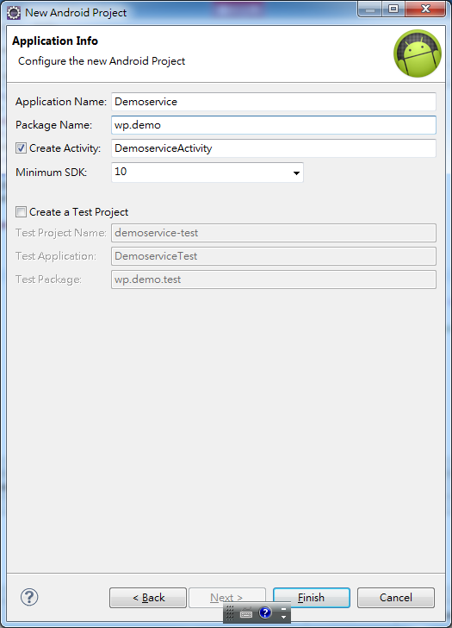

Slide 127
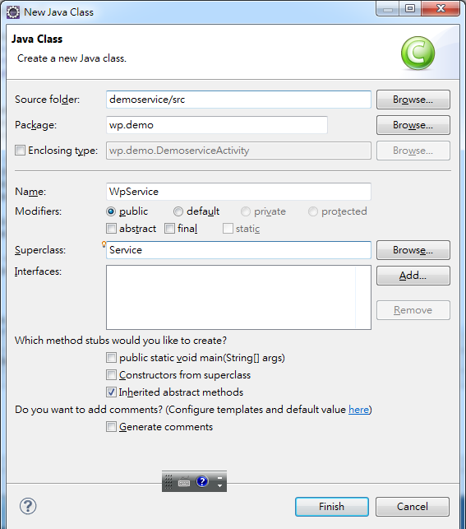

Slide 128
Simple Service example

Slide 129
Simple Service example
public class MainActivity extends Activity {
private Button startButton;
private Button stopButton;
@Override
public void onCreate(Bundle icicle) {
super.onCreate(icicle);
setContentView(R.layout.main);
startButton = (Button) findViewById(R.id.startButton);
stopButton = (Button) findViewById(R.id.stopButton);
startButton.setOnClickListener(startClickListener);
stopButton.setOnClickListener(stopClickListener);
}
private Button.OnClickListener startClickListener = new Button.OnClickListener() {
public void onClick(View arg0) {
//啟動服務
Intent intent = new Intent(MainActivity.this, NickyService.class);
startService(intent);
}
};
private Button.OnClickListener stopClickListener = new Button.OnClickListener() {
public void onClick(View arg0) {
//停止服務
Intent intent = new Intent(MainActivity.this, NickyService.class);
stopService(intent);
}
};
}

Slide 130
public class NickyService extends Service {
private Handler handler = new Handler();
@Override
public IBinder onBind(Intent intent) {
return null;
}
@Override
public void onStart(Intent intent, int startId) {
handler.postDelayed(showTime, 1000);
super.onStart(intent, startId);
}
@Override
public void onDestroy() {
handler.removeCallbacks(showTime);
super.onDestroy();
}
private Runnable showTime = new Runnable() {
public void run() {
Log.i("time:", new Date().toString());
handler.postDelayed(this, 1000);
}
};
}

Slide 131
Service
public class DemoserviceActivity extends Activity {
/** Called when the activity is first created. */
private Button startButton;
private Button stopButton;
@Override
public void onCreate(Bundle savedInstanceState) {
super.onCreate(savedInstanceState);
setContentView(R.layout.main);
startButton = (Button) findViewById(R.id.startButton);
stopButton = (Button) findViewById(R.id.stopButton);
startButton.setOnClickListener(startClickListener);
stopButton.setOnClickListener(stopClickListener);
}

Slide 132
Service
private Button.OnClickListener startClickListener =new Button.OnClickListener() {
public void onClick(View arg0) {
Intent intent =new Intent(DemoserviceActivity.this, WpService.class);
startService(intent);
}
};
private Button.OnClickListener stopClickListener =new Button.OnClickListener(){
public void onClick(View arg0) {
Intent intent =new Intent(DemoserviceActivity.this, WpService.class);
stopService(intent);
}
};
}

Slide 133
Service
public class WpService extends Service {
private Handler handler = new Handler();
private MediaPlayer mediaPlayer;
@Override
public IBinder onBind(Intent intent) {
return null;
}
@Override
public void onStart(Intent intent, int startId) {
mediaPlayer = new MediaPlayer();
handler.postDelayed(showTime, 1000);
super.onStart(intent, startId);
}

Slide 134
Service
@Override
public void onDestroy() {
handler.removeCallbacks(showTime);
super.onDestroy();
}
private Runnable showTime = new Runnable() {
public void run() {
mediaPlayer = MediaPlayer.create(WpService.this
, R.raw.s1);
mediaPlayer.start();
Log.i("time:", new Date().toString());
handler.postDelayed(this, 1000);
}
};
}

Slide 135
Broadcast
註冊
廣播

Slide 136
註冊
registerReceiver(BroadcastReceiver, IntentFilter)

Slide 137
廣播
Intent it=new Intent();
it.setAction(MY_MESSAGE);
sendBroadcast(it);

Slide 138
public class MainActivity extends Activity {
private Button btnGo;
private final static String MY_MESSAGE="test";
@Override
protected void onCreate(Bundle savedInstanceState) {
super.onCreate(savedInstanceState);
setContentView(R.layout.activity_main);
btnGo = (Button) findViewById(R.id.button);
//-------------------
btnGo.setOnClickListener(new Button.OnClickListener() {
@Override
public void onClick(View v) {
registerReceiver(broadcast,new IntentFilter(MY_MESSAGE));
Intent it=new Intent();
it.setAction(MY_MESSAGE);
sendBroadcast(it);
}
});
}
private BroadcastReceiver broadcast=new BroadcastReceiver() {
@Override
public void onReceive(Context context, Intent intent) {
if(MY_MESSAGE.equals(intent.getAction())){
new AlertDialog.Builder(MainActivity.this).setMessage("got message").setPositiveButton("ok",new DialogInterface.OnClickListener() {
@Override
public void onClick(DialogInterface dialog, int which) {
unregisterReceiver(broadcast);
}
}).show();
}
}
} ;
}

Slide 139
SMS
設定Use permission
設定Receiver
定義Receiver

Slide 140
<uses-permission android:name="android.permission.RECEIVE_SMS"/>
<uses-permission android:name="android.permission.read_sms"/>
<uses-permission android:name="android.permission.write_sms"/>

Slide 141
public class MyReceiver extends BroadcastReceiver {
final SmsManager sms = SmsManager.getDefault();
public MyReceiver() {
}
@Override
public void onReceive(Context context, Intent intent) {
// TODO: This method is called when the BroadcastReceiver is receiving
final Bundle bundle = intent.getExtras();
try {
if (bundle != null) {
final Object[] pdusObj = (Object[]) bundle.get("pdus");
for (int i = 0; i < pdusObj.length; i++) {
SmsMessage currentMessage = SmsMessage.createFromPdu((byte[]) pdusObj[i]);
String phoneNumber = currentMessage.getDisplayOriginatingAddress();
String senderNum = phoneNumber;
String message = currentMessage.getDisplayMessageBody();
int duration = Toast.LENGTH_LONG;
Toast toast = Toast.makeText(context,
"senderNum: "+ senderNum + ", message: " + message, duration);
toast.show();
} }
} catch (Exception e) {
}
}
}

Slide 142
開機自動執行
BOOT_COMPLETED

Slide 143
開機自動執行
設定 permission
註冊Receiver
註冊Service
創立Service
創立Receiver

Slide 144
<uses-permission android:name="android.permission.RECEIVE_BOOT_COMPLETED"/>

Slide 145
<receiver android:name=".MyReceiver">
<intent-filter>
<action android:name="android.intent.action.BOOT_COMPLETED"/>
</intent-filter>
</receiver>

Slide 146
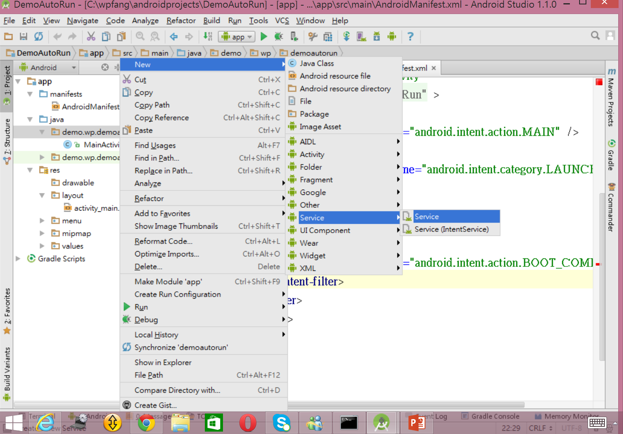

Slide 147
public class MyService extends Service {
public MyService() {
}
@Override
public IBinder onBind(Intent intent) {
// TODO: Return the communication channel to the service.
return null;
}
}

Slide 148
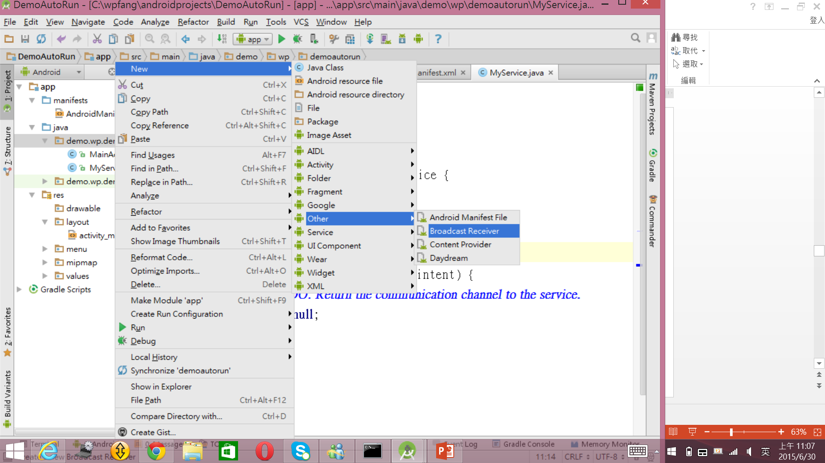

Slide 149
public class MyReceiver extends BroadcastReceiver {
public MyReceiver() {
}
@Override
public void onReceive(Context context, Intent intent) {
// TODO: This method is called when the BroadcastReceiver is receiving
// an Intent broadcast.
if(intent.getAction().equals(Intent.ACTION_BOOT_COMPLETED)){
Intent serviceIt=new Intent(context,MyService.class);
context.startService(serviceIt);
Intent activityIntent=new Intent(context,MainActivity.class);
activityIntent.addFlags(Intent.FLAG_ACTIVITY_NEW_TASK);
context.startActivity(activityIntent);
}
}
}

Slide 150
<?xml version="1.0" encoding="utf-8"?>
<manifest xmlns:android="http://schemas.android.com/apk/res/android"
package="demo.wp.demoautorun" >
<uses-permission android:name="android.permission.RECEIVE_BOOT_COMPLETED" />
<application
android:allowBackup="true"
android:icon="@mipmap/ic_launcher"
android:label="@string/app_name"
android:theme="@style/AppTheme" >
<activity
android:name=".MainActivity"
android:label="@string/app_name" >
<intent-filter>
<action android:name="android.intent.action.MAIN" />
<category android:name="android.intent.category.LAUNCHER" />
</intent-filter>
</activity>
<service
android:name=".MyService"
android:enabled="true"
android:exported="true" >
</service>
<receiver android:name=".MyReceiver" >
<intent-filter>
<action android:name="android.intent.action.BOOT_COMPLETED" />
</intent-filter>
</receiver>
</application>
</manifest>

Slide 151
感測器設計(sensors)

Slide 152
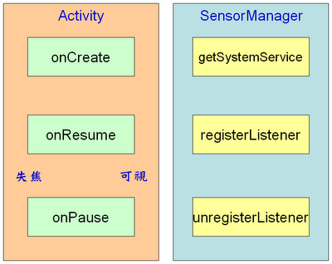
感測器設計(sensors)

Slide 153
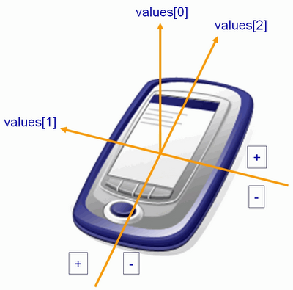
感測器設計(sensors)

Slide 154
感測器設計(sensors)
sensorManager = (SensorManager)getSystemService(SENSOR_SERVICE);
sensorManager.unregisterListener(this);

Slide 155
感測器設計(sensors)
@Override
public void onSensorChanged(SensorEvent event) {
// TODO Auto-generated method stub
float[] values = event.values;
lab_X.setText("X：" + String.valueOf(values[0]));
lab_Y.setText("Y：" + String.valueOf(values[1]));
lab_Z.setText("Z：" + String.valueOf(values[2]));
}

Slide 156
Example
package ola.OlaTeach_SensorOnly;
import java.util.List;
import android.app.Activity;
import android.hardware.Sensor;
import android.hardware.SensorEvent;
import android.hardware.SensorEventListener;
import android.hardware.SensorManager;
import android.os.Bundle;
import android.view.WindowManager;
import android.widget.TextView;
public class OlaTeach_SensorOnly extends Activity implements SensorEventListener{
/** Called when the activity is first created. */
private TextView lab_X;
private TextView lab_Y;
private TextView lab_Z;
private SensorManager sensorManager;
@Override
public void onCreate(Bundle savedInstanceState) {
super.onCreate(savedInstanceState);
setContentView(R.layout.main);
FindViews();
sensorManager = (SensorManager)getSystemService(SENSOR_SERVICE);
}

Slide 157
Example
@Override
protected void onResume() {
super.onResume();
SetSensor();
getWindow().addFlags(WindowManager.LayoutParams.FLAG_KEEP_SCREEN_ON);
}
@Override
protected void onPause() {
super.onPause();
//解除感應器註冊
sensorManager.unregisterListener(this);
}
private void FindViews()
{
lab_X = (TextView) this.findViewById(R.id.lab_X);
lab_Y = (TextView) this.findViewById(R.id.lab_Y);
lab_Z = (TextView) this.findViewById(R.id.lab_Z);
}

Slide 158
Example
protected void SetSensor()
{
List sensors = sensorManager.getSensorList(Sensor.TYPE_ORIENTATION);
//如果有取到該手機的方位感測器，就註冊他。
if (sensors.size()>0)
{
//registerListener必須要implements SensorEventListener，
//而SensorEventListener必須實作onAccuracyChanged與onSensorChanged
//感應器註冊
sensorManager.registerListener(this, sensors.get(0), SensorManager.SENSOR_DELAY_NORMAL);
}
}
@Override
public void onSensorChanged(SensorEvent event) {
// TODO Auto-generated method stub
float[] values = event.values;
lab_X.setText("X：" + String.valueOf(values[0]));
lab_Y.setText("Y：" + String.valueOf(values[1]));
lab_Z.setText("Z：" + String.valueOf(values[2]));
}
@Override
public void onAccuracyChanged(Sensor sensor, int accuracy) {
// TODO Auto-generated method stub
}
}

Slide 159
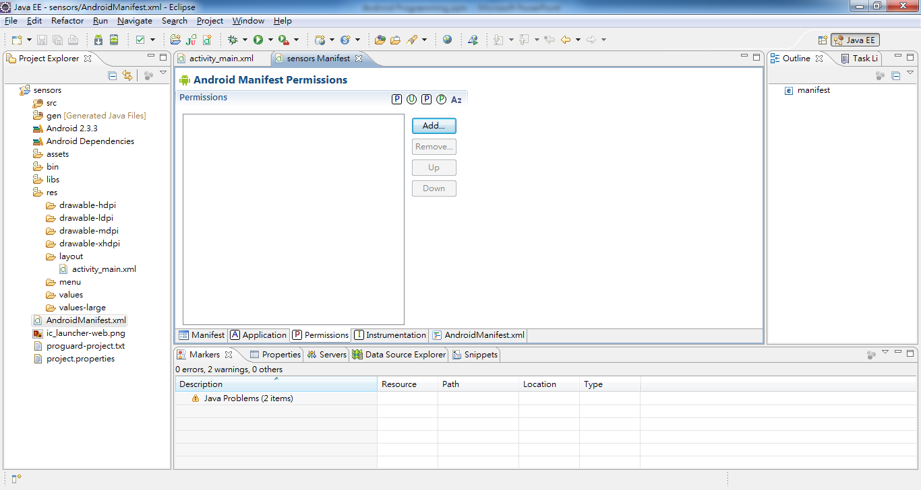
example2

Slide 160
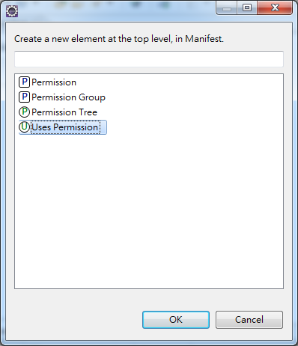

Slide 161
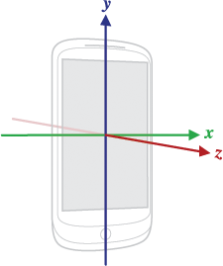

Slide 162
Sensor.TYPE_ACCELEROMETER:
All values are in SI units (m/s^2)
  values[0]: Acceleration minus Gx on the x-axis
  values[1]: Acceleration minus Gy on the y-axis
  values[2]: Acceleration minus Gz on the z-axis

Slide 163
Accelerometer
m_accel=(TextView)findViewById(id.txtAccel);
m_sm=(SensorManager) getSystemService(SENSOR_SERVICE);
m_sm.registerListener(new SensorEventListener() {
public void onSensorChanged(SensorEvent event) {
// TODO Auto-generated method stub
float[] values = event.values;
m_accel.setText("Accelerometer: " + values[0] + ", "
+ values[1] + ", " + values[2]);
}
public void onAccuracyChanged(Sensor sensor, int accuracy) {
// TODO Auto-generated method stub
}
}, m_sm.getDefaultSensor(Sensor.TYPE_ACCELEROMETER), m_sm.SENSOR_DELAY_FASTEST);

Slide 164
Sensor.TYPE_MAGNETIC_FIELD:
All values are in micro-Tesla (uT) and measure the ambient magnetic field in the X, Y and Z axis.

Slide 165
Sensor.TYPE_GYROSCOPE:
Values[0]: Angular speed around the x-axis
values[1]: Angular speed around the y-axis
values[2]: Angular speed around the z-axis

Slide 166
Sensor.TYPE_ACCELEROMETER
Sensor.TYPE_MAGNETIC_FIELD
Sensor.TYPE_ORIENTATION
Sensor.TYPE_TEMPERATURE
Sensor.TYPE_LIGHT

Slide 167
public void onSensorChanged(SensorEvent event)
{
// alpha is calculated as t / (t + dT)
// with t, the low-pass filter's time-constant
// and dT, the event delivery rate
final float alpha = 0.8;
gravity[0] = alpha * gravity[0] + (1 - alpha) * event.values[0];
gravity[1] = alpha * gravity[1] + (1 - alpha) * event.values[1];
gravity[2] = alpha * gravity[2] + (1 - alpha) * event.values[2];
linear_acceleration[0] = event.values[0] - gravity[0];
linear_acceleration[1] = event.values[1] - gravity[1];
linear_acceleration[2] = event.values[2] - gravity[2];
}

Slide 168
Campass
m_sm.registerListener(new SensorEventListener() {
public void onSensorChanged(SensorEvent event) {
// TODO Auto-generated method stub
float[] values = event.values;
m_campass.setText("Campass: " + values[0] + ", "
+ values[1] + ", " + values[2]);
}
public void onAccuracyChanged(Sensor sensor, int accuracy) {
// TODO Auto-generated method stub
}
}, m_sm.getDefaultSensor(Sensor.TYPE_MAGNETIC_FIELD),m_sm.SENSOR_DELAY_NORMAL);

Slide 169
storage
Shared Preferences Store private primitive data in key-value pairs.
Internal Storage Store private data on the device memory.
External Storage Store public data on the shared external storage.
SQLite Databases Store structured data in a private database.
Network Connection Store data on the web with your own network server.

Slide 170
get a SharePreferences
getSharedPreferences()- Use this if you need multiple preferences files identified by name, which you specify with the first parameter.
getPreferences()- Use this if you need only one preferences file for your Activity. Because this will be the only preferences file for your Activity, you don't supply a name.

Slide 171
write values
To Call edit() to get a SharedPreferences.Editor.
Add values with methods such as putBoolean() and putString().
Commit the new values with commit()

Slide 172
read values
getBoolean()
getString().

Slide 173
example
SharedPreferences settings = getSharedPreferences(PREFS_NAME, 0);
boolean silent = settings.getBoolean("silentMode", false);

Slide 174
example
SharedPreferences settings = getSharedPreferences(PREFS_NAME, 0);
SharedPreferences.Editor editor = settings.edit();
editor.putBoolean("silentMode", mSilentMode);
editor.commit();

Slide 175
NDK

Slide 176
NDK
The NDK is a toolset that allows you to implement parts of your app using native-code languages such as C and C++.
Typically, good use cases for the NDK are CPU-intensive applications such as game engines, signal processing, and physics simulation.

Slide 177
NDK
Before downloading the NDK, you should understand that the NDK will not benefit most apps. As a developer, you need to balance its benefits against its drawbacks. Notably, using native code on Android generally does not result in a noticable performance improvement, but it always increases your app complexity.

Slide 178
NDK
In general, you should only use the NDK if it is essential to your app—never because you simply prefer to program in C/C++. When examining whether or not you should develop in native code, think about your requirements and see if the Android framework APIs provide the functionality that you need.

Slide 179

NDK

Slide 180
NDK
On Windows:
  Download the appropriate package from this page.
  Navigate to the folder to which you downloaded the package.
  Double-click the downloaded file. The folder containing the NDK extracts itself.
When uncompressed, the NDK files are contained in a directory called android-ndk-<version>. You can rename the NDK directory if necessary and you can move it to any location on your computer. This documentation refers to the NDK directory as <ndk>.

Slide 181

NDK

Slide 182


Slide 183


Slide 184


Slide 185


Slide 186


Slide 187


Slide 188


Slide 189


Slide 190


Slide 191


Slide 192


Slide 193


Slide 194


Slide 195
package demo.wp.demondk1;
import android.support.v7.app.ActionBarActivity;
import android.os.Bundle;
import android.view.Menu;
import android.view.MenuItem;
import android.widget.TextView;
public class MainActivity extends ActionBarActivity {
static {
System.loadLibrary("JniDemo");
}
public native String getStringFromNative();
@Override
protected void onCreate(Bundle savedInstanceState) {
super.onCreate(savedInstanceState);
setContentView(R.layout.activity_main);
TextView tv= (TextView) findViewById(R.id.hello);
tv.setText(getStringFromNative());
}
@Override
public boolean onCreateOptionsMenu(Menu menu) {
// Inflate the menu; this adds items to the action bar if it is present.
getMenuInflater().inflate(R.menu.menu_main, menu);
return true;
}
@Override
public boolean onOptionsItemSelected(MenuItem item) {
// Handle action bar item clicks here. The action bar will
// automatically handle clicks on the Home/Up button, so long
// as you specify a parent activity in AndroidManifest.xml.
int id = item.getItemId();
//noinspection SimplifiableIfStatement
if (id == R.id.action_settings) {
return true;
}
return super.onOptionsItemSelected(item);
}
}

Slide 196


Slide 197
NDK
Add ndk.dir variable inside the local.properties file.
Configure ndk module with gradle.
Add C++ files to the expected folder.
(Optional) Set product flavors.

Slide 198
Adding ndk.dir variable
Inside your proejct's root folder there should be a file called local.properties.
Add a ndk.dir variable directing to your ndk folder. For example:
  sdk.dir=/Users/shanee/Development/Android/sdk
  ndk.dir=/Users/shanee/Development/ndk

Slide 199
Configuring ndk with gradle
Inside your module's build.gradle file locate your android's defaultConfig section and add the following:
ndk {
moduleName "moduleNameHere"
}
Make sure to replace the string with your module's name!

Slide 200
Configuring ndk with gradle
for reference:
android {
compileSdkVersion 19
buildToolsVersion "20.0.0"
defaultConfig {
applicationId "com.example.ndksample"
minSdkVersion 9
targetSdkVersion 19
versionCode 1
versionName "1.0"
ndk {
moduleName "myEpicGameCode" // <-- This is the name of my C++ module!
}
}
// ... more gradle stuff here ...
} // end of android section

Slide 201
Configuring ndk with gradle
you can also add additional C++ configuration such as cFlags, stl and ldLibs.
ndk {
moduleName "myEpicGameCode"
cFlags "-DANDROID_NDK -D_DEBUG DNULL=0" // Define some macros
ldLibs "EGL", "GLESv3", "dl", "log" // Link with these libraries!
stl "stlport_shared" // Use shared stlport library
}

Slide 202
Adding C++ source files
Naturally, Gradle expects the C++ files to be inside [module]/src/main/jni/. Simply adding your files there will do the trick:
The next time you try to run the application, gradle will build the C++ module for you. It will even shout at you for C++ errors in the gradle console

Slide 203
Changing the folder of your source files
Just like with the jniLibs folder, you can tell gradle to look for your C++ files in a different path. I for example prefer my source code inside source. I can set it by editing the sourceSets.main.jni.srcDirs variable:
android {
// .. android settings ..
sourceSets.main {
jni.srcDirs 'src/main/source'
}
}

Slide 204
(Optional) Setting product flavors
You can set different compilation variables for different platforms. For example you might want to define a different macro for x86 and arm to use different optimizations or to include different header files.
You can do this by adding the productFlavors section under android in the module's build.gradle file.
The most obvious setting would be to avoid compiling the library for all platforms when building the .apk for a specific ABI. For that you can use the abiFilter variable:
android {
// .. android settings ..
productFlavors {
x86 {
ndk {
abiFilter "x86"
}
}
arm {
ndk {
abiFilter "armeabi-v7a"
}
}
mips {
ndk {
abiFilter "mips"
}
}
}
} // android

Slide 205
(Optional) Setting product flavors
The next time you build your project for a specific ABI target the ndk will know which build type it should create and not to use the default abi settings which is to compile for all platforms.
You can also override the default cFlags and other settings here, just add them inside the ndk section under the build of your choice.

Slide 206
NDK
public class MyActivity extends Activity {
/**
* Native method implemented in C/C++
*/
public native void computeFoo();
}

Slide 207
introduction
HTC
  Power+ sound down

Slide 208
ndk

Slide 209
NDK
寫作
呼叫

Slide 210
NDK
NDK主要是Android Native開發工具(JNI的開發)，可以使Dalvik virtual machine內執行的JAVA程式與C/C++語言溝通。

Slide 211
adk

Slide 212
ADK
With Android 3.1, the platform introduces Android Open Accessory support, which allows external USB hardware (an Android USB accessory) to interact with an Android-powered device in a special accessory mode.

Slide 213
ADK
When an Android-powered powered device is in accessory mode, the connected accessory acts as the USB host (powers the bus and enumerates devices) and the Android-powered device acts as the USB device.

Slide 214
ADK
Android USB accessories are specifically designed to attach to Android-powered devices and adhere to a simple protocol (Android accessory protocol) that allows them to detect Android-powered devices that support accessory mode.

Slide 215
ADK
Accessories must also provide 500mA at 5V for charging power.

Slide 216
ADK
Many previously released Android-powered devices are only capable of acting as a USB device and cannot initiate connections with external USB devices.

Slide 217
ADK
Android Open Accessory support overcomes this limitation and allows you to build accessories that can interact with an assortment of Android-powered devices by allowing the accessory to initiate the connection.

Slide 218
ADK
Accessory mode is ultimately dependent on the device's hardware and not all devices support accessory mode.

Slide 219
ADK
Devices that support accessory mode can be filtered using a <uses-feature> element in your corresponding application's Android manifest.

Slide 220
ADK
An Android USB accessory must adhere to Android Accessory Protocol, which defines how an accessory detects and sets up communication with an Android-powered device.

Slide 221
ADK
In general, an accessory should carry out the following steps:
  Wait for and detect connected devices
  Determine the device's accessory mode support
  Attempt to start the device in accessory mode if needed
  Establish communication with the device if it supports the Android accessory protocol

Slide 222
ADK
Wait for and detect connected devices
  Your accessory should have logic to continuously check for connected Android-powered devices.
  When a device is connected, your accessory should determine if the device supports accessory mode.

Slide 223
ADK
Determine the device's accessory mode support
  When an Android-powered device is connected, it can be in one of three states:
    The attached device supports Android accessory mode and is already in accessory mode.
    The attached device supports Android accessory mode, but it is not in accessory mode.
    The attached device does not support Android accessory mode.

Slide 224
ADK
During the initial connection, the accessory should check the vendor and product IDs of the connected device's USB device descriptor.

Slide 225
ADK
The vendor ID should match Google's ID (0x18D1) and the product ID should be 0x2D00 or 0x2D01 if the device is already in accessory mode (case A).

Slide 226
ADK
If so, the accessory can now establish communication with the device through bulk transfer endpoints with its own communication protocol.

Slide 227
ADK
There is no need to start the device in accessory mode.

Slide 228
ADK
Note:
0x2D00 is reserved for Android-powered devices that support accessory mode.
0x2D01 is reserved for devices that support accessory mode as well as the ADB (Android Debug Bridge) protocol, which exposes a second interface with two bulk endpoints for ADB. You can use these endpoints for debugging the accessory application if you are simulating the accessory on a computer. In general, do not use this interface unless your accessory is implementing a passthrough to ADB on the device.
If the vendor and product ID do not match, there is no way to distinguish between states b and c, so the accessory attempts to start the device in accessory mode to figure out if the device is supported.

Slide 229
ADK
Attempt to start the device in accessory mode
If the vendor and product IDs do not correspond to an Android-powered device in accessory mode, the accessory cannot discern whether the device supports accessory mode and is not in that state, or if the device does not support accessory mode at all. This is because devices that support accessory mode but aren't in it initially report the device's manufacturer vendor ID and product ID, and not the special Android Open Accessory ones.
In either case, the accessory should try to start the device into accessory mode to figure out if the device supports it.

Slide 230
ADK
The following steps explain how to do this:
Send a 51 control request ("Get Protocol") to figure out if the device supports the Android accessory protocol. A non-zero number is returned if the protocol is supported, which represents the version of the protocol that the device supports (currently, only version 1 exists). This request is a control request on endpoint 0 with the following characteristics:
requestType: USB_DIR_IN | USB_TYPE_VENDOR
request: 51
value: 0
index: 0
data: protocol version number (16 bits little endian sent from the device to the accessory)

Slide 231
ADK
If the device returns a proper protocol version, send identifying string information to the device. This information allows the device to figure out an appropriate application for this accessory and also present the user with a URL if an appropriate application does not exist. These requests are control requests on endpoint 0 (for each string ID) with the following characteristics:
requestType: USB_DIR_OUT | USB_TYPE_VENDOR
request: 52
value: 0
index: string ID
data zero terminated UTF8 string sent

Slide 232
ADK
The following string IDs are supported, with a maximum size of 256 bytes for each string (must be zero terminated with \0).
manufacturer name: 0
model name: 1
description: 2
version: 3
URI: 4
serial number: 5

Slide 233
ADK
When the identifying strings are sent, request the device start up in accessory mode. This request is a control request on endpoint 0 with the following characteristics:
requestType: USB_DIR_OUT | USB_TYPE_VENDOR
request: 53
value: 0
index: 0
data: none

Slide 234
ADK
Establish communication with the device
If an Android-powered device in accessory mode is detected, the accessory can query the device's interface and endpoint descriptors to obtain the bulk endpoints to communicate with the device.
An Android-powered device that has a product ID of 0x2D00 has one interface with two bulk endpoints for input and output communication.
A device with product ID of 0x2D01 has two interfaces with two bulk endpoints each for input and output communication.
The first interface is for standard communication while the second interface is for ADB communication.
To communicate on an interface, all you need to do is find the first bulk input and output endpoints, set the device's configuration to a value of 1 with a SET_CONFIGURATION (0x09) device request, then communicate using the endpoints.

Slide 235
USB Accessory
USB accessory mode allows users to connect USB host hardware specifically designed for Android-powered devices.

Slide 236
The accessories must adhere to the Android accessory protocol outlined in the Android Accessory Development Kit documentation.

Slide 237
Although the USB accessory APIs were introduced to the platform in Android 3.1, they are also available in Android 2.3.4 using the Google APIs add-on library. Because these APIs were backported using an external library, there are two packages that you can import to support USB accessory mode.

Slide 238
com.android.future.usb:
To support USB accessory mode in Android 2.3.4, the Google APIs add-on library includes the backported USB accessory APIs and they are contained in this namespace. Android 3.1 also supports importing and calling the classes within this namespace to support applications written with the add-on library.

Slide 239
android.hardware.usb
This namespace contains the classes that support USB accessory mode in Android 3.1. This package is included as part of the framework APIs, so Android 3.1 supports USB accessory mode without the use of an add-on library. Use this package if you only care about Android 3.1 or newer devices that have hardware support for USB accessory mode, which you can declare in your manifest file.

Slide 240
the following table describes the classes that
support the USB accessory APIs:
Class | Description
UsbManager | Allows you to enumerate and communicate with connected USB accessories.
UsbAccessory | Represents a USB accessory and contains methods to access its identifying information.

Slide 241
If you are using the add-on library, you must obtain the UsbManager object in the following manner:
UsbManager manager = UsbManager.getInstance(this);
UsbAccessory accessory = UsbManager.getAccessory(intent);

Slide 242
If you are not using the add-on library, you must obtain the UsbManager object in the following manner:
UsbManager manager = (UsbManager) getSystemService(Context.USB_SERVICE);
UsbAccessory accessory = (UsbAccessory) intent.getParcelableExtra(UsbManager.EXTRA_ACCESSORY);

Slide 243
Manifest
<manifest ...>
<uses-feature android:name="android.hardware.usb.accessory" />
<uses-sdk android:minSdkVersion="<version>" />
...
<application>
<uses-library android:name="com.android.future.usb.accessory" />
<activity ...>
...
<intent-filter>
<action android:name="android.hardware.usb.action.USB_ACCESSORY_ATTACHED" />
</intent-filter>
<meta-data android:name="android.hardware.usb.action.USB_ACCESSORY_ATTACHED"
android:resource="@xml/accessory_filter" />
</activity>
</application>
</manifest>

Slide 244
resource file
res/xml/accessory_filter.xml
<?xml version="1.0" encoding="utf-8"?>
<resources>
<usb-accessory model="DemoKit" manufacturer="Google" version="1.0"/>
</resources>

Slide 245
Working with Accessories
Discover connected accessories by using an intent filter that filters for accessory attached events or by enumerating connected accessories and finding the appropriate one.
Ask the user for permission to communicate with the accessory, if not already obtained.
Communicate with the accessory by reading and writing data on the appropriate interface endpoints.

Slide 246
Enumerating accessories
UsbManager manager = (UsbManager) getSystemService(Context.USB_SERVICE);
UsbAccessory[] accessoryList = manager.getAcccessoryList();

Slide 247
Obtaining permission to communicate with an accessory
private static final String ACTION_USB_PERMISSION =
"com.android.example.USB_PERMISSION";
private final BroadcastReceiver mUsbReceiver = new BroadcastReceiver() {
public void onReceive(Context context, Intent intent) {
String action = intent.getAction();
if (ACTION_USB_PERMISSION.equals(action)) {
synchronized (this) {
UsbAccessory accessory = (UsbAccessory) intent.getParcelableExtra(UsbManager.EXTRA_ACCESSORY);
if (intent.getBooleanExtra(UsbManager.EXTRA_PERMISSION_GRANTED, false)) {
if(accessory != null){
//call method to set up accessory communication
}
}
else {
Log.d(TAG, "permission denied for accessory " + accessory);
}
}
}
}
};

Slide 248
register the broadcast receiver
UsbManager mUsbManager = (UsbManager) getSystemService(Context.USB_SERVICE);
private static final String ACTION_USB_PERMISSION =
"com.android.example.USB_PERMISSION";
...
mPermissionIntent = PendingIntent.getBroadcast(this, 0, new Intent(ACTION_USB_PERMISSION), 0);
IntentFilter filter = new IntentFilter(ACTION_USB_PERMISSION);
registerReceiver(mUsbReceiver, filter);

Slide 249
display the dialog that asks users for permission to connect to the accessory
UsbAccessory accessory; ... mUsbManager.requestPermission(accessory, mPermissionIntent);

Slide 250
Terminating communication with an accessory
BroadcastReceiver mUsbReceiver = new BroadcastReceiver() {
public void onReceive(Context context, Intent intent) {
String action = intent.getAction();
if (UsbManager.ACTION_USB_ACCESSORY_DETACHED.equals(action)) {
UsbAccessory accessory = (UsbAccessory)intent.getParcelableExtra(UsbManager.EXTRA_ACCESSORY);
if (accessory != null) {
// call your method that cleans up and closes communication with the accessory
}
}
}
};

Slide 251
USB Host
When your Android-powered device is in USB host mode, it acts as the USB host, powers the bus, and enumerates connected USB devices. USB host mode is supported in Android 3.1 and higher.

Slide 252
API
Class | Description
UsbManager | Allows you to enumerate and communicate with connected USB devices.
UsbDevice | Represents a connected USB device and contains methods to access its identifying information, interfaces, and endpoints.
UsbInterface | Represents an interface of a USB device, which defines a set of functionality for the device. A device can have one or more interfaces on which to communicate on.
UsbEndpoint | Represents an interface endpoint, which is a communication channel for this interface. An interface can have one or more endpoints, and usually has input and output endpoints for two-way communication with the device.
UsbDeviceConnection | Represents a connection to the device, which transfers data on endpoints. This class allows you to send data back and forth sychronously or asynchronously.
UsbRequest | Represents an asynchronous request to communicate with a device through aUsbDeviceConnection.
UsbConstants | Defines USB constants that correspond to definitions in linux/usb/ch9.h of the Linux kernel.

Slide 253
Android Manifest Requirements
<manifest ...>
<uses-feature android:name="android.hardware.usb.host" />
<uses-sdk android:minSdkVersion="12" />
...
<application>
<activity ...>
...
<intent-filter>
<action android:name="android.hardware.usb.action.USB_DEVICE_ATTACHED" />
</intent-filter>
<meta-data android:name="android.hardware.usb.action.USB_DEVICE_ATTACHED"
android:resource="@xml/device_filter" />
</activity>
</application>
</manifest>

Slide 254
resource file
res/xml/device_filter.xml
<?xml version="1.0" encoding="utf-8"?>
<resources>
<usb-device vendor-id="1234" product-id="5678" class="255" subclass="66" protocol="1" />
</resources>

Slide 255
Working with Devices
Discover connected USB devices by using an intent filter to be notified when the user connects a USB device or by enumerating USB devices that are already connected.
Ask the user for permission to connect to the USB device, if not already obtained.
Communicate with the USB device by reading and writing data on the appropriate interface endpoints.

Slide 256
intent filter
<activity ...>
...
<intent-filter>
<action android:name="android.hardware.usb.action.USB_DEVICE_ATTACHED" />
</intent-filter>
<meta-data android:name="android.hardware.usb.action.USB_DEVICE_ATTACHED"
android:resource="@xml/device_filter" />
</activity>

Slide 257
<?xml version="1.0" encoding="utf-8"?>
<resources>
<usb-device vendor-id="1234" product-id="5678" />
</resources>

Slide 258
UsbDevice device = (UsbDevice) intent.getParcelableExtra(UsbManager.EXTRA_DEVICE);

Slide 259
Enumerating devices
UsbManager manager = (UsbManager) getSystemService(Context.USB_SERVICE);
...
HashMap<String, UsbDevice> deviceList = manager.getDeviceList();
UsbDevice device = deviceList.get("deviceName");

Slide 260
UsbManager manager = (UsbManager) getSystemService(Context.USB_SERVICE);
...
HashMap<String, UsbDevice> deviceList = manager.getDeviceList();
Iterator<UsbDevice> deviceIterator = deviceList.values().iterator();
while(deviceIterator.hasNext()){
UsbDevice device = deviceIterator.next()
//your code
}

Slide 261
Communicating with an accessory
UsbAccessory mAccessory;
ParcelFileDescriptor mFileDescriptor;
FileInputStream mInputStream;
FileOutputStream mOutputStream;
...
private void openAccessory() {
Log.d(TAG, "openAccessory: " + accessory);
mFileDescriptor = mUsbManager.openAccessory(mAccessory);
if (mFileDescriptor != null) {
FileDescriptor fd = mFileDescriptor.getFileDescriptor();
mInputStream = new FileInputStream(fd);
mOutputStream = new FileOutputStream(fd);
Thread thread = new Thread(null, this, "AccessoryThread");
thread.start();
}
}

Slide 262
Obtaining permission to communicate with a device
private static final String ACTION_USB_PERMISSION =
"com.android.example.USB_PERMISSION";
private final BroadcastReceiver mUsbReceiver = new BroadcastReceiver() {
public void onReceive(Context context, Intent intent) {
String action = intent.getAction();
if (ACTION_USB_PERMISSION.equals(action)) {
synchronized (this) {
UsbDevice device = (UsbDevice)intent.getParcelableExtra(UsbManager.EXTRA_DEVICE);
if (intent.getBooleanExtra(UsbManager.EXTRA_PERMISSION_GRANTED, false)) {
if(device != null){
//call method to set up device communication
}
}
else {
Log.d(TAG, "permission denied for device " + device);
}
}
}
}
};

Slide 263
To register the broadcast receiver, add this in your onCreate() method
UsbManager mUsbManager = (UsbManager) getSystemService(Context.USB_SERVICE);
private static final String ACTION_USB_PERMISSION =
"com.android.example.USB_PERMISSION";
...
mPermissionIntent = PendingIntent.getBroadcast(this, 0, new Intent(ACTION_USB_PERMISSION), 0);
IntentFilter filter = new IntentFilter(ACTION_USB_PERMISSION);
registerReceiver(mUsbReceiver, filter);

Slide 264
display the dialog that asks users for permission to connect to the device,
UsbDevice device; ... mUsbManager.requestPermission(device, mPermissionIntent);

Slide 265
Communicating with a device
Check a UsbDevice object's attributes, such as product ID, vendor ID, or device class to figure out whether or not you want to communicate with the device.
When you are certain that you want to communicate with the device, find the appropriate UsbInterface that you want to use to communicate along with the appropriate UsbEndpoint of that interface. Interfaces can have one or more endpoints, and commonly will have an input and output endpoint for two-way communication.
When you find the correct endpoint, open a UsbDeviceConnection on that endpoint.
Supply the data that you want to transmit on the endpoint with the bulkTransfer() orcontrolTransfer() method. You should carry out this step in another thread to prevent blocking the main UI thread. For more information about using threads in Android, see Processes and Threads.

Slide 266
private Byte[] bytes
private static int TIMEOUT = 0;
private boolean forceClaim = true;
...
UsbInterface intf = device.getInterface(0);
UsbEndpoint endpoint = intf.getEndpoint(0);
UsbDeviceConnection connection = mUsbManager.openDevice(device);
connection.claimInterface(intf, forceClaim);
connection.bulkTransfer(endpoint, bytes, bytes.length, TIMEOUT); //do in another thre

Slide 267
Terminating communication with a device
BroadcastReceiver mUsbReceiver = new BroadcastReceiver() { public void onReceive(Context context, Intent intent) { String action = intent.getAction();
if (UsbManager.ACTION_USB_DEVICE_DETACHED.equals(action)) { UsbDevice device = (UsbDevice)intent.getParcelableExtra(UsbManager.EXTRA_DEVICE);
if (device != null) { // call your method that cleans up and closes communication with the device } } } };

Slide 268
<?xml version="1.0" encoding="utf-8"?>
<manifest xmlns:android="http://schemas.android.com/apk/res/android"
package="wp.demo"
android:versionCode="1"
android:versionName="1.0" >
<uses-feature android:name="android.hardware.usb.host" />
<uses-sdk android:minSdkVersion="14" />
<application
android:icon="@drawable/ic_launcher"
android:label="@string/app_name" >
<activity
android:name=".DemoadkActivity"
android:label="@string/app_name" >
<intent-filter>
<action android:name="android.intent.action.MAIN" />
<category android:name="android.intent.category.LAUNCHER" />
</intent-filter>
<intent-filter>
<action android:name="android.hardware.usb.action.USB_DEVICE_ATTACHED" />
</intent-filter>
<meta-data android:name="android.hardware.usb.action.USB_DEVICE_ATTACHED"
android:resource="@xml/device_filter" />
</activity>
</application>
</manifest>

Slide 269


Slide 270
測試與發布 (apk)

Slide 271

Make APK

Slide 272


Slide 273


Slide 274


Slide 275


Slide 276


Slide 277

Developer console

Slide 278


Slide 279


Slide 280


Slide 281
http://developer.android.com/guide/practices/screens_support.html

Slide 282
實際演練(google api / facebook api/ad)

Slide 283



Google地圖服務的功能
線條式街道圖
衛星影像地圖
放大縮小
可以在地圖上加標示
可用經緯度定位
路徑規劃
3D地圖

Slide 284

Google Play Services

Slide 285


Slide 286


Slide 287


Slide 288


Slide 289


Slide 290


Slide 291


Slide 292


Slide 293


Slide 294


Slide 295


Slide 296


Slide 297


Slide 298


Slide 299
public class MapsActivity extends FragmentActivity {
private GoogleMap mMap; // Might be null if Google Play services APK is not available.
@Override
protected void onCreate(Bundle savedInstanceState) {
super.onCreate(savedInstanceState);
setContentView(R.layout.activity_maps);
setUpMapIfNeeded();
LatLng place = new LatLng(25.033408, 121.564099);
CameraPosition cameraPosition =
new CameraPosition.Builder()
.target(place)
.zoom(17)
.build();
mMap.animateCamera(CameraUpdateFactory.newCameraPosition(cameraPosition));
BitmapDescriptor icon =
BitmapDescriptorFactory.fromResource(R.mipmap.ic_launcher);
MarkerOptions markerOptions = new MarkerOptions();
markerOptions.position(place) .title("test")
.snippet("so easy")
.icon(icon);
mMap.addMarker(markerOptions);
}
@Override
protected void onResume() {
super.onResume();
setUpMapIfNeeded();
}
private void setUpMapIfNeeded() {
// Do a null check to confirm that we have not already instantiated the map.
if (mMap == null) {
// Try to obtain the map from the SupportMapFragment.
mMap = ((SupportMapFragment) getSupportFragmentManager().findFragmentById(R.id.map))
.getMap();
// Check if we were successful in obtaining the map.
if (mMap != null) {
setUpMap();
}
}
}
private void setUpMap() {
mMap.addMarker(new MarkerOptions().position(new LatLng(0, 0)).title("Marker"));
}
}

Slide 300


Slide 301

開發Google地圖程式的準備工作
Google地圖程式必須在具有Google APIs功能的手機模擬器執行
Google地圖程式必須使用一個獨一無二的API Key
如果需要查詢世界各地的經緯度座標，可以連到下列網址
http://www.mygeoposition.com/

Slide 302

取得Google地圖API Key的步驟(1/2)
在程式開發期間可以先暫時使用debug數位簽名的API Key，取得的
方式如下：
步驟一：執行Eclipse程式，選擇Window > Preferences，在對話盒的左邊展開Android項目，再點選其中的Build項目就會在右邊的Default debug keystore欄位中顯示debug.keystore檔案檔案的位置。
步驟二：把debug.keystore檔複製到JRE安裝目錄下的bin子目錄中（預設路徑為c:\Program Files\Java\jre6\bin）。
步驟三：開啟Windows的「命令列視窗」。
步驟四： 把路徑切換到JRE目錄下的bin子目錄，再執行以下指令
keytool -list –keystore debug.keystore
並輸入密碼android就會看到「認證指紋（MD5）」，請讀者將該行的整串編碼記錄下來

Slide 303


取得Google地圖API Key的步驟(2/2)
步驟五： 開啟網頁瀏覽器，在網址列輸入
http://code.google.com/android/add-ons/google-apis/maps-api-signup.html
就會出現如下圖的畫面，勾選下方的同意項目，然後在My certificate‘s MD5 fingerprint欄位中輸入上一個步驟所得到的MD5編碼，然後按下「Generate API Key」按鈕。
步驟六：在出現的網頁中輸入Google帳號和密碼便會顯示如下畫面，其中的Your key is下方的那一串編碼就是程式需要的API Key，請將它複製下來並儲存備用。

Slide 304
建立Google地圖程式專案(1/4)
步驟一：新增一個程式專案，專案屬性對話盒中的Build Target欄位必須選擇Google APIs。
步驟二：在res/layout/main.xml介面佈局檔中新增一個<com.google.android.maps.MapView>元件，並設定好它的屬性如下：
<com.google.android.maps.MapView android:id=“@+id/元件id名稱”
android:layout_width=“fill_parent”
android:layout_height=“fill_parent”
android:apiKey=“（前面得到的API Key）”
/>
步驟三：開啟程式檔，將它的繼承類別由Activity改成MapActivity，然後依照編輯器的語法錯誤修正提示新增一個isRouteDisplayed()方法。
步驟四： 把路徑切換到JRE目錄下的bin子目錄，再執行以下指令
keytool -list –keystore debug.keystore
並輸入密碼android就會看到「認證指紋（MD5）」，請讀者將該行的整串編碼記錄下來

Slide 305
建立Google地圖程式專案(2/4)
步驟四：在onCreate()方法中取得介面佈局檔中的MapView元件，然後再取得MapView元件的Controller並設定地圖的縮放比例，接著將要顯示的地理位置座標建立成一個GeoPoint物件，地理位置座標必須乘上一百萬倍並轉成整數型態，再呼叫animateTo()方法傳給Map Controller：
public void onCreate(Bundle savedInstanceState) {
…
MapView map = (MapView) findViewById(R.id.map);
MapController mapCtrl = map.getController();
mapCtrl.setZoom(18);
double dLat = 25.019943, dLon = 121.542353;
GeoPoint gp = new GeoPoint((int)(dLat * 1e6),
(int)(dLon * 1e6));
mapCtrl.animateTo(gp);
}

Slide 306
建立Google地圖程式專案(3/4)
步驟五：開啟程式專案的AndroidManifest.xml檔，新增以下粗體標示的程式碼：
<?xml version="1.0" encoding="utf-8"?>
<manifest …>
<uses-permission android:name="android.permission.INTERNET"/>
<application …>
<uses-library android:name="com.google.android.maps" />
<activity …>
…
</activity>
</application>
</manifest>
這二行程式碼的功能是允許程式使用網路功能以及告知所使用的程式庫。
步驟六：新增一個含有Google APIs功能的手機模擬器。

Slide 307

建立Google地圖程式專案(4/4)

Slide 308

建立Google地圖程式專案
換成顯示自由女神地圖和衛星影像模式，修改下列藍色字的部分:
MapView map = (MapView) findViewById(R.id.map);
map.setSatellite(true);
MapController mapCtrl = map.getController();
mapCtrl.setZoom(20);
double dLat = _____, dLon = _______;

Slide 309
Google地圖程式加上Spinner選單(1/3)
介面佈局檔：
<?xml version="1.0" encoding="utf-8"?>
<LinearLayout …
>
<Spinner android:id="@+id/spnLocation"
android:layout_width="fill_parent"
android:layout_height="wrap_content"
android:drawSelectorOnTop="true"
android:prompt="@string/prompt_select_location"
/>
<com.google.android.maps.MapView android:id="@+id/map"
android:layout_width="fill_parent"
android:layout_height="fill_parent"
android:apiKey="（您的API Key編碼）"
/>
</LinearLayout>

Slide 310
Google地圖程式加上Spinner選單(2/3)
在res/values/strings.xml字串資源檔中定義名為
prompt_select_location的字串：
<?xml version="1.0" encoding="utf-8"?>
<resources>
…
<string name="prompt_select_location" >請選擇地點</string>
</resources>

Slide 311

Google地圖程式加上Spinner選單(3/3)
編輯程式檔：
請參考單元六十四範例程式

Slide 312
Network and Streaming

Slide 313
Network and Streaming
Android VideoView
MediaController
Html5

Slide 314
Android VideoView
This is a visual component which, when added to the layout of an activity, provides a surface onto which a video may be played.
Android currently supports the following video formats:
  H.263
  H.264 AVC
  MPEG-4 SP
  VP8

Slide 315
Android VideoView
etVideoPath(String path) – Specifies the path (as a string) of the video media to be played. This can be either the URL of a remote video file or a video file local to the device.
setVideoUri(Uri uri) – Performs the same task as the setVideoPath() method but takes a Uri object as an argument instead of a string.
start() – Starts video playback.
stopPlayback() – Stops the video playback.
pause() – Pauses video playback.
isPlaying() – Returns a Boolean value indicating whether a video is currently playing.
setOnPreparedListener(MediaPlayer.OnPreparedListener) – Allows a callback method to be called when the video is ready to play.
setOnErrorListener(MediaPlayer.OnErrorListener) - Allows a callback method to be called when an error occurs during the video playback.
setOnCompletionListener(MediaPlayer.OnCompletionListener) - Allows a callback method to be called when the end of the video is reached.
getDuration() – Returns the duration of the video. Will typically return -1 unless called from within the OnPreparedListener() callback method.
getCurrentPosition() – Returns an integer value indicating the current position of playback.
setMediaController(MediaController) – Designates a MediaController instance allowing playback controls to be displayed to the user.

Slide 316
Android MediaController
setAnchorView(View view) – Designates the view to which the controller is to be anchored. This controls the location of the controls on the screen.
show() – Displays the controls.
show(int timeout) – Controls are displayed for the designated duration (in milliseconds).
hide() – Hides the controller from the user.
isShowing() – Returns a Boolean value indicating whether the controls are currently visible to the user.

Slide 317

example

Slide 318
example
<uses-permission android:name="android.permission.INTERNET" />

Slide 319
example
protected void onCreate(Bundle savedInstanceState) {
super.onCreate(savedInstanceState);
setContentView(R.layout.activity_main);
final VideoView videoView =
(VideoView) findViewById(R.id.videoView);
videoView.setVideoPath(String.valueOf(Uri.parse("android.resource://" + getPackageName() + "/" + R.raw.demo)));
MediaController mediaController = new MediaController(this);
mediaController.setAnchorView(videoView);
videoView.setMediaController(mediaController);
videoView.start();
}

Slide 320
example
//透過 url 播放
//videoView.setVideoURI(Uri .parse("http://www.test.123/testmovie.mp4"));
//透過 sdcard 路徑播放
//videoView.setVideoPath("/sdcard/testmovie.mp4");
//sdcard
videoView.setVideoURI(
Uri.parse("file://" +
Environment.getExternalStoragePublicDirectory(
Environment.DIRECTORY_MOVIES) + "/testmovie.mp4"));
videoView.setVideoURI(Uri.parse("android.resource://" + getPackageName() + "/" + R.raw.testmovie));

Slide 321

example

Slide 322
webview
webView = (WebView) findViewById(R.id.webView1);
webView.getSettings().setJavaScriptEnabled(true);
webView.loadUrl("http://somewebsite.com/somevideo.mp4");

Slide 323
HTML5
<video width="320" height="240" autoplay>
<source src="movie.mp4" type="video/mp4">
<source src="movie.ogg" type="video/ogg">
Your browser does not support the video tag.
</video>

Slide 324
HTML5
<!DOCTYPE html>
<html>
<body>
<div style="text-align:center">
<button onclick="playPause()">Play/Pause</button>
<button onclick="makeBig()">Big</button>
<button onclick="makeSmall()">Small</button>
<button onclick="makeNormal()">Normal</button>
<br>
<video id="video1" width="420">
<source src="mov_bbb.mp4" type="video/mp4">
<source src="mov_bbb.ogg" type="video/ogg">
Your browser does not support HTML5 video.
</video>
</div>
<script>
var myVideo = document.getElementById("video1");
function playPause() {
if (myVideo.paused)
myVideo.play();
else
myVideo.pause();
}
function makeBig() {
myVideo.width = 560;
}
function makeSmall() {
myVideo.width = 320;
}
function makeNormal() {
myVideo.width = 420;
}
</script>
<p>Video courtesy of <a href="http://www.bigbuckbunny.org/" target="_blank">Big Buck Bunny</a>.</p>
</body>
</html>

Slide 325
<!DOCTYPE html>
<html>
<body>
<div style="text-align:center">
<button onclick="playPause()">Play/Pause</button>
<button onclick="makeBig()">Big</button>
<button onclick="makeSmall()">Small</button>
<button onclick="makeNormal()">Normal</button>
<br>
<video id="video1" width="420">
<source src="mov_bbb.mp4" type="video/mp4">
<source src="mov_bbb.ogg" type="video/ogg">
Your browser does not support HTML5 video.
</video>
</div>
<script>
var myVideo = document.getElementById("video1");
function playPause() {
if (myVideo.paused)
myVideo.play();
else
myVideo.pause();
}
function makeBig() {
myVideo.width = 560;
}
function makeSmall() {
myVideo.width = 320;
}
function makeNormal() {
myVideo.width = 420;
}
</script>
<p>Video courtesy of <a href="http://www.bigbuckbunny.org/" target="_blank">Big Buck Bunny</a>.</p>
</body>
</html>

Slide 326
網路(server)
import java.io.BufferedWriter; // 引用串流功能
import java.io.IOException; // 引用例外功能
import java.io.OutputStreamWriter; // 引用輸出串流功能
import java.net.ServerSocket; // 引用伺服器socket
import java.net.Socket; // 引用Socket網路功能
public class SocketServerDemo1 {
// 宣告一個靜態的server socket
private static ServerSocket serverSocket;
// 程式進入點
public static void main(String[] args) {
// 設定port
int port=5050;
// 嘗試Listen一個連線
try {
// 初始化Server Socket
serverSocket =new ServerSocket(port);
// 輸出"伺服器已啟動"
System.out.println("Server is start.");
// 接受來自客戶端的連線
Socket socket=serverSocket.accept();
// 初始化輸出網路串流
BufferedWriter bw= new BufferedWriter( new OutputStreamWriter(socket.getOutputStream()));
// 傳送訊息到客戶端
bw.write("Hello! This is sever msg.\n");
// 立即送出
bw.flush();
} catch (IOException e) {
// 如果失敗則顯示"Socket Error"
System.out.println("Socket ERROR");
}
// 顯示結束連線
System.out.println("Socket is End");
}
}

Slide 327
網路
import java.io.BufferedWriter; // 引用串流功能
import java.io.IOException; // 引用例外功能
import java.io.OutputStreamWriter; // 引用輸出串流功能
import java.net.ServerSocket; // 引用伺服器socket
import java.net.Socket; // 引用Socket網路功能
public class SocketServerDemo1 {
// 宣告一個靜態的server socket
private static ServerSocket serverSocket;
// 程式進入點
public static void main(String[] args) {
// 設定port
int port=5050;
// 嘗試Listen一個連線
try {
// 初始化Server Socket
serverSocket =new ServerSocket(port);
// 輸出"伺服器已啟動"
System.out.println("Server is start.");
// 接受來自客戶端的連線
Socket socket=serverSocket.accept();
// 初始化輸出網路串流
BufferedWriter bw= new BufferedWriter( new OutputStreamWriter(socket.getOutputStream()));
// 傳送訊息到客戶端
bw.write("Hello! This is sever msg.\n");
// 立即送出
bw.flush();
} catch (IOException e) {
// 如果失敗則顯示"Socket Error"
System.out.println("Socket ERROR");
}
// 顯示結束連線
System.out.println("Socket is End");
}
}

Slide 328
網路(client)
// 這裡是引用java的類別庫
import android.app.Activity;
import android.os.Bundle;
import android.widget.TextView;
import java.io.BufferedReader; // 引用串流功能
import java.io.IOException; // 引用IO例外功能
import java.io.InputStreamReader; // 引用輸入串流讀取功能
import java.net.InetAddress; // 引用網路IP位址功能
import java.net.Socket; // 引用Socket網路功能
public class ClientSocketDemo1 extends Activity {
@Override
// 程式進入點
public void onCreate(Bundle savedInstanceState) {
super.onCreate(savedInstanceState);
setContentView(R.layout.main);
// 文字方塊
TextView TextView01 =(TextView)findViewById(R.id.TextView01);
// 用來存放伺服器IP位址的變數
InetAddress serverIp;
// 嘗試連接Server
try {
// 設定IP
serverIp = InetAddress.getByName("192.168.60.251");
// 設定port
int serverPort=5050;
// 初始socket連接
Socket clientSocket=new Socket(serverIp,serverPort);
// 接收來自Server的訊息
BufferedReader br=new BufferedReader(new InputStreamReader(clientSocket.getInputStream()));
// 顯示收到的訊息
TextView01.setText( br.readLine());
// 關閉連線
clientSocket.close();
} catch (IOException e) {
// 出錯後顯示錯誤訊息
TextView01.setText( "Connect error.");
}
}
}

Slide 329
網路(client)
// 這裡是引用java的類別庫
import android.app.Activity;
import android.os.Bundle;
import android.widget.TextView;
import java.io.BufferedReader; // 引用串流功能
import java.io.IOException; // 引用IO例外功能
import java.io.InputStreamReader; // 引用輸入串流讀取功能
import java.net.InetAddress; // 引用網路IP位址功能
import java.net.Socket; // 引用Socket網路功能
public class ClientSocketDemo1 extends Activity {
@Override
// 程式進入點
public void onCreate(Bundle savedInstanceState) {
super.onCreate(savedInstanceState);
setContentView(R.layout.main);
// 文字方塊
TextView TextView01 =(TextView)findViewById(R.id.TextView01);
// 用來存放伺服器IP位址的變數
InetAddress serverIp;
// 嘗試連接Server
try {
// 設定IP
serverIp = InetAddress.getByName("192.168.60.251");
// 設定port
int serverPort=5050;
// 初始socket連接
Socket clientSocket=new Socket(serverIp,serverPort);
// 接收來自Server的訊息
BufferedReader br=new BufferedReader(new InputStreamReader(clientSocket.getInputStream()));
// 顯示收到的訊息
TextView01.setText( br.readLine());
// 關閉連線
clientSocket.close();
} catch (IOException e) {
// 出錯後顯示錯誤訊息
TextView01.setText( "Connect error.");
}
}
}

Slide 330

Decompile apk

Slide 331


Slide 332


Slide 333
Project testing

Slide 334
Test project
Command mode
Test runner
Junit
Android test project

Slide 335
Command mode
主要精神在於將指令的建立與執行分離， 要分離的原因可能有多種：
事先無法預測或不想規範指令執行器的客戶端之指令內容。
隔離（客戶端）建立指令時必須的參數（物件）。
隔離（執行器端）執行指令物件時必要的資源。
…

Slide 336
Command mode
class Drawing {
void processSome() {
System.out.println(" - 對圖片作 Some 處理");
}
void processOther() {
System.out.println(" - 對圖片作 Other 處理");
}
void processAnother() {
System.out.println(" - 對圖片作 Another 處理");
}
}

Slide 337
Command mode user A
class ImageService {
private Drawing drawing = new Drawing();
void doAEffect() {
System.out.println("作 A 特效");
drawing.processSome();
drawing.processOther();
}
}

Slide 338
Command mode user B
class ImageService {
private Drawing drawing = new Drawing();
void doAEffect() {
System.out.println("作 A 特效");
drawing.processSome();
drawing.processOther();
}
void doBEffect() {
System.out.println("作 B 特效");
drawing.processOther();
drawing.processAnother();
}
}

Slide 339
因為很多人要用
import java.util.*;
interface Drawing {
void processSome();
void processOther();
void processAnother();
}
class DrawingImpl implements Drawing{
public void processSome() {
System.out.println(" - 對圖片作 Some 處理");
}
public void processOther() {
System.out.println(" - 對圖片作 Other 處理");
}
public void processAnother() {
System.out.println(" - 對圖片作 Another 處理");
}
}
interface Command {
void execute(Drawing drawing);
}
class ImageService {
private Map<String, Command> commands = new HashMap<String, Command>();
private Drawing drawing = new DrawingImpl();
void addCommand(String effect, Command command) {
commands.put(effect, command);
}
void doEffect(String effect) {
commands.get(effect).execute(drawing);
}
}

Slide 340
Command mode everybody
class AEffectCommand implements Command {
public void execute(Drawing drawing) {
System.out.println("作 A 特效");
drawing.processSome();
drawing.processOther();
}
}
class BEffectCommand implements Command {
public void execute(Drawing drawing) {
System.out.println("作 B 特效");
drawing.processOther();
drawing.processAnother();
}
}
class CEffectCommand implements Command {
public void execute(Drawing drawing) {
System.out.println("作 C 特效");
drawing.processOther();
drawing.processSome();
drawing.processAnother();
}
}

Slide 341
public class Main {
public static void main(String[] args) {
ImageService service = new ImageService();
service.addCommand("AEffect", new AEffectCommand());
service.addCommand("BEffect", new BEffectCommand());
service.addCommand("CEffect", new CEffectCommand());
// 在需要時指定使用某特效
service.doEffect("AEffect");
service.doEffect("BEffect");
service.doEffect("CEffect");
}
}

Slide 342


Slide 343

Command mode

Slide 344
Test project
開發人員
package cc.openhome;
public class Calculator {
public int plus(int op1, int op2) {
...
}
}

Slide 345
測試工程師這樣做
package test.cc.openhome;
import cc.openhome.Calculator;
public class CalculatorTest {
public static void testPlus() {
Calculator calculator = new Calculator();
int expected = 3;
int result = calculator.plus(1, 2);
if(expected == result) {
System.out.println("成功！");
}
else {
System.out.printf(
"失敗，預期為 %d，但是傳回 %d！%n", expected, result);
}
}
}

Slide 346
測試的人
package test.cc.openhome;
public class TestRunner {
public static void main(String[] args) {
CalculatorTest.testPlus();
}
}

Slide 347
Test project
開發人員加東西
package cc.openhome;
public class Calculator {
...
public int minus(int op1, int op2) {
...
}
}

Slide 348
Test project
測試工程師只好跟著加
package test.cc.openhome;
import cc.openhome.Calculator;
public class CalculatorTest {
...
public static void testMinus() {
Calculator calculator = new Calculator();
int expected = 1;
int result = calculator.minus(3, 2);
if(expected == result) {
System.out.println("正確！");
}
else {
System.out.printf(
"錯誤，傳回 %d，但應該是 %d！%n", result, expected);
}
}
}

Slide 349
Test project
測試人員這樣做
package test.cc.openhome;
public class TestRunner {
public static void main(String[] args) {
CalculatorTest.testPlus();
CalculatorTest.testMinus();
}
}

Slide 350
Test project
測試工程師寫成這樣
package test.cc.openhome;
public class Assert {
public static void assertEquals(int expected, int result) {
if(expected == result) {
System.out.println("正確！");
}
else {
System.out.printf(
"失敗，預期為 %d，但是傳回 %d！%n", expected, result);
}
}
}

Slide 351
Test project
測試工程師寫成這樣 越加越多
package test.cc.openhome;
import cc.openhome.Calculator;
public class CalculatorTest {
public static void testPlus() {
Calculator calculator = new Calculator();
int expected = 3;
int result = calculator.plus(1, 2);
Assert.assertEquals(expected, result);
}
public static void testMinus() {
Calculator calculator = new Calculator();
int expected = 1;
int result = calculator.minus(3, 2);
Assert.assertEquals(expected, result);
}
}

Slide 352
Test project
測試工程師寫成這樣
package test.cc.openhome;
public interface Test {
void run();
}

Slide 353
Test project
測試工程師寫成這樣
package test.cc.openhome;
import java.util.*;
public class TestRunner {
private List<Test> tests;
public TestRunner() {
tests = new ArrayList<Test>();
}
public void add(Test test) {
tests.add(test);
}
public void run() {
for(Test test : tests) {
test.run();
}
}
}

Slide 354
測試工程師
package test.cc.openhome;
import cc.openhome.Calculator;
public class CalculatorMinusTest implements Test {
@Override
public void run() {
Calculator calculator = new Calculator();
int expected = 1;
int result = calculator.minus(3, 2);
Assert.assertEquals(expected, result);
}
}
package test.cc.openhome;
import cc.openhome.Calculator;
public class CalculatorPlusTest implements Test {
@Override
public void run() {
Calculator calculator = new Calculator();
int expected = 3;
int result = calculator.plus(1, 2);
Assert.assertEquals(expected, result);
}
}

Slide 355
package test.cc.openhome;
public class CalculatorTest {
public static void main(String[] args) {
TestRunner runner = new TestRunner();
runner.add(new CalculatorPlusTest());
runner.add(new CalculatorMinusTest());
runner.run();
}
}

Slide 356
改為可以任意組合要測的東西
package test.cc.openhome;
import java.util.*;
public class TestSuite implements Test {
private List<Test> tests;
public TestSuite() {
tests = new ArrayList<Test>();
}
@Override
public void run() {
for (Test test : tests) {
test.run();
}
}
public void add(Test test) {
tests.add(test);
}
}

Slide 357
package test.cc.openhome;
public class TestRunner {
public static void run(Test test) {
test.run();
}
}

Slide 358
example1
package test.cc.openhome;
public class CalculatorPlusMinusTest {
public static Test suite() {
TestSuite suite = new TestSuite();
suite.add(new CalculatorPlusTest());
suite.add(new CalculatorMinusTest());
return suite;
}
public static void main(String[] args) {
TestRunner.run(suite());
}
}

Slide 359
example2
package test.cc.openhome;
public class CalculatorDivideMultiplyTest {
public static Test suite() {
TestSuite suite = new TestSuite();
suite.add(new CalculatorDivideTest());
suite.add(new CalculatorMultiplyTest());
return suite;
}
public static void main(String[] args) {
TestRunner.run(suite());
}
}

Slide 360
每次要寫測試，就得自己實作一個Test介面，著實有點麻 煩，你想了一下，也對！要不這樣好了，測試人員只要在某個類別中寫個公開、不傳回值、沒有參數的testXXX()方法，

Slide 361
package test.cc.openhome;
import java.lang.reflect.*;
public class TestCase extends Assert implements Test {
private String fName;
public TestCase() {}
public TestCase(String name) {
fName = name;
}
protected void setUp() {}
protected void tearDown() {}
@Override
public void run() {
setUp();
runTest();
tearDown();
}
public void runTest() {
Method runMethod= null;
try {
runMethod= getClass().getMethod(fName, null);
} catch (Exception e) {
throw new RuntimeException(e);
}
if (!Modifier.isPublic(runMethod.getModifiers())) {
throw new RuntimeException("方法 \\"" + fName + "\\" 必須是 public");
}
try {
runMethod.invoke(this, new Class[0]);
} catch (Exception e) {
throw new RuntimeException(e);
}
}
public String getName() {
return fName;
}
public void setName(String name) {
fName = name;
}
}

Slide 362
可以這樣測
public static Test suite() {
TestSuite suite = new TestSuite();
suite.add(new CalculatorPlusMinusTest("testPlus"));
suite.add(new CalculatorPlusMinusTest("testMinus"));
return suite;
}
public static void main(String[] args) {
TestRunner.run(suite());
}
}
package test.cc.openhome;
import cc.openhome.Calculator;
public class CalculatorPlusMinusTest extends TestCase {
public CalculatorPlusMinusTest(String name) {
super(name);
}
public void testPlus() {
Calculator calculator = new Calculator();
int expected = 5;
int result = calculator.plus(3, 2);
assertEquals(expected, result);
}
public void testMinus() {
Calculator calculator = new Calculator();
int expected = 1;
int result = calculator.minus(3, 2);
assertEquals(expected, result);
}

Slide 363
再簡化
package test.cc.openhome;
import java.lang.reflect.*;
import java.util.*;
public class TestSuite implements Test {
private List<Test> tests = new ArrayList<Test>();
public TestSuite() {}
public TestSuite(Class clz) {
// 找出每個test開頭的方法
Method[] methods = clz.getDeclaredMethods();
for (Method method : methods) {
if (Modifier.isPublic(method.getModifiers())
&& method.getName().startsWith("test")) {
Constructor constructor = null;
try {
constructor = clz.getConstructor();
// 建立TestCase實例
TestCase testCase = (TestCase) constructor.newInstance();
// 設定要呼叫的testXXX()方法
testCase.setName(method.getName());
// 加入測試
add(testCase);
} catch (Exception e) {
throw new RuntimeException(e);
}
}
}
}
@Override
public void run() {
for (Test test : tests) {
test.run();
}
}
public void add(Test test) {
tests.add(test);
}
public void add(Class clz) {
tests.add(new TestSuite(clz));
}
}

Slide 364
package test.cc.openhome;
public class TestRunner {
public static void run(Test test) {
test.run();
}
public static void run(Class clz) {
run(new TestSuite(clz));
}
}

Slide 365
變成只要這樣測
public void testPlus() {
int expected = 5;
int result = calculator.plus(3, 2);
assertEquals(expected, result);
}
public void testMinus() {
int expected = 1;
int result = calculator.minus(3, 2);
assertEquals(expected, result);
}
public static void main(String[] args) {
TestRunner.run(CalculatorTest.class);
}
}
package test.cc.openhome;
import cc.openhome.Calculator;
public class CalculatorTest extends TestCase {
private Calculator calculator;
public CalculatorTest() {}
public CalculatorTest(String name) {
super(name);
}
@Override
protected void setUp() {
calculator = new Calculator();
}
@Override
protected void tearDown() {
calculator = null;
}

Slide 366
這樣就好
package test.cc.openhome;
public class CalculatorAll {
public static Test suite() {
TestSuite suite = new TestSuite();
// 隨便你組合
suite.add(CalculatorPlusMinusTest.suite());
suite.add(CalculatorTest.class);
suite.add(new CalculatorTest("testPlus"));
return suite;
}
public static void main(String[] args) {
TestRunner.run(suite());
}
}

Slide 367
改為可以測各種輸出形式
package test.cc.openhome;
public class Assert {
public static void assertEquals(String message, int expected, int result) {
if(expected != result) {
if(message == null) {
throw new RuntimeException(String.format(
"失敗，預期為 %d，但是傳回 %d！", expected, result));
}
throw new RuntimeException(String.format(message, expected, result));
}
}
public static void assertEquals(int expected, int result) {
assertEquals(null, expected, result);
}
}

Slide 368
改為可以測各種輸出形式
package test.cc.openhome;
import java.util.*;
public class TestResult {
private List<String> messages = new ArrayList<String>();
public void run(TestCase test) {
try {
test.run();
}
catch(Throwable t) {
messages.add(t.getMessage());
}
}
public List<String> getMessages() {
return messages;
}
}

Slide 369
要改以下一堆東西
package test.cc.openhome;
public interface Test {
void runTest(TestResult result);
}

Slide 370
package test.cc.openhome;
import java.lang.reflect.*;
public class TestCase extends Assert implements Test {
private String fName;
public TestCase() {
}
public TestCase(String name) {
fName = name;
}
protected void setUp() {
}
protected void tearDown() {
}
@Override
public void runTest(TestResult result) {
result.run(this);
}
public void run() {
setUp();
runTest();
tearDown();
}
public void runTest() {
Method runMethod= null;
try {
runMethod= getClass().getMethod(fName, null);
} catch (Exception e) {
throw new RuntimeException(e);
}
if (!Modifier.isPublic(runMethod.getModifiers())) {
throw new RuntimeException("方法 \\"" + fName + "\\" 必須是 public");
}
try {
// invoke 中發生所有例外，一律會用InvocationTargetException包裹
runMethod.invoke(this, new Class[0]);
}
catch(InvocationTargetException e) {
// 這邊要取得InvocationTargetException 中的目標例外，才是真正的錯誤訊息
throw new RuntimeException(this.getClass() + "." +
runMethod.getName() + ": " + e.getTargetException().getMessage());
}
catch (Exception e) {
throw new RuntimeException(e);
}
}
public String getName() {
return fName;
}
public void setName(String name) {
fName = name;
}
}

Slide 371
package test.cc.openhome;
import java.lang.reflect.*;
import java.util.*;
public class TestSuite implements Test {
private List<Test> tests = new ArrayList<Test>();
public TestSuite() {}
public TestSuite(Class clz) {
Method[] methods = clz.getDeclaredMethods();
for (Method method : methods) {
if (Modifier.isPublic(method.getModifiers())
&& method.getName().startsWith("test")) {
Constructor constructor = null;
try {
constructor = clz.getConstructor();
TestCase testCase = (TestCase) constructor.newInstance();
testCase.setName(method.getName());
add(testCase);
} catch (Exception e) {
throw new RuntimeException(e);
}
}
}
}
@Override
public void runTest(TestResult result) {
for (Test test : tests) {
test.runTest(result);
}
}
public void add(Test test) {
tests.add(test);
}
public void add(Class clz) {
tests.add(new TestSuite());
}
public List<Test> get() {
return tests;
}
}

Slide 372
package test.cc.openhome;
public class TestRunner {
public static TestResult run(Test test) {
TestResult result = new TestResult();
test.runTest(result);
return result;
}
public static TestResult run(Class clz) {
return run(new TestSuite(clz));
}
}

Slide 373
package test.cc.openhome;
public class TextTestRunner {
public static void run(Test test) {
TestResult result = TestRunner.run(test);
for(String message : result.getMessages()) {
System.out.println(message);
}
}
public static void run(Class clz) {
run(new TestSuite(clz));
}
}

Slide 374
package test.cc.openhome;
import cc.openhome.Calculator;
public class CalculatorTest extends TestCase {
private Calculator calculator;
@Override
protected void setUp() {
calculator = new Calculator();
}
@Override
protected void tearDown() {
calculator = null;
}
public void testPlus() {
int expected = 2;
int result = calculator.plus(3, 2);
assertEquals(expected, result);
}
public void testMinus() {
int expected = 2;
int result = calculator.minus(3, 2);
assertEquals(expected, result);
}
public static void main(String[] args) {
TextTestRunner.run(CalculatorTest.class);
}
}
testPlus() 與testMinus()中的expected我故意寫錯了，所以測試一定會失敗，這時 測試人員會看到的訊息是：
class test.cc.openhome.CalculatorTest.testPlus: 失敗，預期為 2，但是傳回 5！
class test.cc.openhome.CalculatorTest.testMinus: 失敗，預期為 2，但是傳回 1！

Slide 375
測試工具或框架的所需
易於撰寫測試
只要撰寫testXXX()方法，程式會自動找出並進行測試，事實上，經由設計，在JDK 5以上，還可以使用標註（Annotation）來標示測試方法，JUnit 4.x就可以如此設定。
易於組合測試
可指定測試單一testXXX()方法，可 自動發掘測試案例（Test case）中的所有testXXX()方法，可以自由組合TestSuite等。
讓單元測試彼此獨立
在先前的幾篇文件實作中，你也可以發現，每個testXXX()方法是封裝在一個TestCase的實例中運行，所以單元測試與單元測試間是彼此獨立的，如果單元測試有前置狀態，你也可以利用setUp()、tearDown()來使之處於前置狀態。
自動收集並產生結果
經由適當的組合，你可以一次運行所指定的任意個單元測試，過程中會自動收集結果，最後可用指定的方式（Test runner）來呈現結果，事實上，藉由Ant或Maven之類的工作，你還可以進一步產生各種類型的測試報告並郵寄至相關人等。

Slide 376
Gradle test project
build.gradle
  apply plugin: 'java'
  task "create-dirs" << {
  sourceSets*.java.srcDirs*.each { it.mkdirs() }
  sourceSets*.resources.srcDirs*.each { it.mkdirs() }
  }

Slide 377
讓你的 Gradle 專案，可以直接在 Eclipse 中進行匯入，可以在 build.gradle 中加上
  apply plugin: 'eclipse'

Slide 378
https://github.com/townsfolk/gradle-templates

Slide 379


Slide 380
Android testing is based on JUnit. In general, a JUnit test is a method whose statements test a part of the application under test.

Slide 381


Slide 382
example
// Start the main activity of the application under test
mActivity = getActivity();
// Get a handle to the Activity object's main UI widget, a Spinner
mSpinner = (Spinner)mActivity.findViewById(com.android.example.spinner.R.id.Spinner01);
// Set the Spinner to a known position
mActivity.setSpinnerPosition(TEST_STATE_DESTROY_POSITION);
// Stop the activity - The onDestroy() method should save the state of the Spinner
mActivity.finish();
// Re-start the Activity - the onResume() method should restore the state of the Spinner
mActivity = getActivity();
// Get the Spinner's current position
int currentPosition = mActivity.getSpinnerPosition();
// Assert that the current position is the same as the starting position
assertEquals(TEST_STATE_DESTROY_POSITION, currentPosition);

Slide 383


Slide 384
package demo.wp.demotesting;
import android.app.Activity;
import android.support.v7.app.ActionBarActivity;
import android.os.Bundle;
import android.view.Menu;
import android.view.MenuItem;
import android.view.View;
import android.widget.Button;
import android.widget.EditText;
public class MainActivity extends Activity {
private Button btnGo;
private EditText ed1;
private EditText ed2;
@Override
protected void onCreate(Bundle savedInstanceState) {
super.onCreate(savedInstanceState);
setContentView(R.layout.activity_main);
btnGo= (Button) findViewById(R.id.button);
ed1= (EditText) findViewById(R.id.editText);
ed2= (EditText) findViewById(R.id.editText2);
btnGo.setOnClickListener(new View.OnClickListener() {
@Override
public void onClick(View v) {
ed2.setText(String.valueOf(Integer.parseInt(ed1.getText().toString())*2));
}
});
}
}

Slide 385


Slide 386


Slide 387


Slide 388


Slide 389


Slide 390


Slide 391
java.lang.Object
↳ | junit.framework.Assert
 | ↳ | junit.framework.TestCase
 |  | ↳ | android.test.InstrumentationTestCase
 |  |  | ↳ | android.test.ActivityTestCase
 |  |  |  | ↳ | android.test.ActivityInstrumentationTestCase2<T extends android.app.Activity>

Slide 392
案例分享
抓取天氣
  直接擷取
  jsoup

Slide 394


Slide 395


Slide 396
http://www.cwb.gov.tw/V7/forecast/

Slide 397


Slide 398
直接擷取

Slide 399

  直接擷取

Slide 400

直接擷取

Slide 401

直接擷取

Slide 402
直接擷取
<uses-permission android:name="android.permission.INTERNET" />

Slide 403
直接擷取
public String GetHTML(String sAddress) throws IOException
{
StringBuilder sb = new StringBuilder();
BufferedInputStream bis = null;
URL url = new URL(sAddress);
HttpURLConnection con = (HttpURLConnection) url.openConnection();
int responseCode;
con.setConnectTimeout( 10000 );
con.setReadTimeout( 10000 );
responseCode = con.getResponseCode();
if ( responseCode == 200)
{
bis = new java.io.BufferedInputStream(con.getInputStream());
BufferedReader reader = new BufferedReader(new InputStreamReader(bis, "UTF-8"));
String line = null;
while ((line = reader.readLine()) != null)
sb.append(line);
bis.close();
}
return sb.toString();
}

Slide 404
直接擷取
Thread thread = new Thread() {
public void run() {
String stringURL = edURL.getText().toString();
try {
stringResult=GetHTML(stringURL);
} catch (IOException e) {
e.printStackTrace();
}
}
};

Slide 405

直接擷取

Slide 406
直接擷取
public class MainActivity extends Activity {
private EditText edURL;
private Button btnGo;
private TextView tvHTML;
String stringURL;
String stringResult;
@Override
protected void onCreate(Bundle savedInstanceState) {
super.onCreate(savedInstanceState);
setContentView(R.layout.activity_main);
edURL = (EditText) findViewById(R.id.edURL);
btnGo = (Button) findViewById(R.id.btnGo);
tvHTML = (TextView) findViewById(R.id.txtHTML);
edURL.setText("http://www.cwb.gov.tw/rss/forecast/36_14.xml");
btnGo.setOnClickListener(new Button.OnClickListener() {
@Override
public void onClick(View v) {
stringURL = edURL.getText().toString();
Thread thread = new Thread() {
public void run() {
String stringURL = edURL.getText().toString();
try {
stringResult=GetHTML(stringURL);
} catch (IOException e) {
e.printStackTrace();
}
}
};
thread.start();
try {
thread.join();
} catch (InterruptedException e) {
e.printStackTrace();
}
int start=stringResult.indexOf("新竹市07/21");
int stop=stringResult.indexOf(")",start)+1;
String data=stringResult.substring(start,stop);
tvHTML.setText(data);
}
});
}
public String GetHTML(String sAddress) throws IOException
{
StringBuilder sb = new StringBuilder();
BufferedInputStream bis = null;
URL url = new URL(sAddress);
HttpURLConnection con = (HttpURLConnection) url.openConnection();
int responseCode;
con.setConnectTimeout( 10000 );
con.setReadTimeout( 10000 );
responseCode = con.getResponseCode();
if ( responseCode == 200)
{
bis = new java.io.BufferedInputStream(con.getInputStream());
BufferedReader reader = new BufferedReader(new InputStreamReader(bis, "UTF-8"));
String line = null;
while ((line = reader.readLine()) != null)
sb.append(line);
bis.close();
}
return sb.toString();
}
}

Slide 407
private boolean checknetwork()
{
ConnectivityManager manager = (ConnectivityManager)
getSystemService(CONNECTIVITY_SERVICE);
boolean is3g =manager.getNetworkInfo(ConnectivityManager.TYPE_MOBILE).isConnectedOrConnecting();
boolean isWifi =manager.getNetworkInfo(ConnectivityManager.TYPE_WIFI).isConnectedOrConnecting();
if(isWifi) return true;
else return false;
}

Slide 408


Slide 409
jsoup

Slide 410
jsoup
jsoup is a Java library for working with real-world HTML. It provides a very convenient API for extracting and manipulating data, using the best of DOM, CSS, and jquery-like methods.

Slide 411
find and extract data, using DOM traversal or CSS selectors
manipulate the HTML elements, attributes, and text
clean user-submitted content against a safe white-list, to prevent XSS attacks
output tidy HTML

Slide 412
Document doc = Jsoup.connect("http://www.cwb.gov.tw/rss/forecast/36_14.xml").get();

Slide 413


Slide 414


Slide 415


Slide 416


Slide 417


Slide 418


Slide 419


Slide 420
public class MainActivity extends Activity {
@Override
protected void onCreate(Bundle savedInstanceState) {
super.onCreate(savedInstanceState);
setContentView(R.layout.activity_main);
Thread t=new Thread(){
public void run() {
try {
Parsing();
} catch (Exception e) {
e.printStackTrace();
}
}
};
t.start();
}
public static void Parsing() throws Exception {
URL url = new URL("http://www.cwb.gov.tw/rss/forecast/36_14.xml");
Document xmlDoc = Jsoup.parse(url, 3000);
Elements title = xmlDoc.select("title");
Log.e("test",title.get(0).text());
}
}

Slide 421
Elements data = xmlDoc.select("title");
for(Element p : data)
{
if(p.text().indexOf("新竹")>0 && p.text().indexOf("今日")>0)
Log.e("test",p.text());
}

Slide 422


Slide 423
Other examples
String html = "<p>An <a href='http://example.com/'><b>example</b></a> link.</p>";
Document doc = Jsoup.parse(html);
Element link = doc.select("a").first();
String text = doc.body().text(); // "An example link"
String linkHref = link.attr("href"); // "http://example.com/"
String linkText = link.text(); // "example""
String linkOuterH = link.outerHtml();
// "<a href="http://example.com"><b>example</b></a>"
String linkInnerH = link.html(); // "<b>example</b>"

Slide 424
Socket
public class MainActivity extends Activity {
@Override
protected void onCreate(Bundle savedInstanceState) {
super.onCreate(savedInstanceState);
setContentView(R.layout.activity_main);
Log.d("test", "Server is start.");
Thread t=new Thread()
{
public void run()
{
socketserver();
}
};
t.start();
}
private static ServerSocket serverSocket;
void socketserver() {
int port=5050;
try {
serverSocket =new ServerSocket(port);
Log.d("test", "Server is start.");
Socket socket=serverSocket.accept();
BufferedWriter bw= new BufferedWriter( new OutputStreamWriter(socket.getOutputStream()));
bw.write("Hello! This is sever msg.\n");
bw.flush();
} catch (IOException e) {
Log.d("test", "Socket ERROR");
}
Log.d("test", "Socket is End");
}
}

Slide 425
Socket
private static Socket clientSocket;
private String str;
void socketclient()
{
InetAddress serverIp;
try {
serverIp = InetAddress.getByName("192.168.11.6");
int serverPort=5050;
clientSocket=new Socket(serverIp,serverPort);
BufferedReader br=new BufferedReader(new InputStreamReader(clientSocket.getInputStream()));
str=br.readLine();
Log.e("test",str);
clientSocket.close();
} catch (IOException e) {
Log.e("test","Connect error.");
}
}

Slide 426
Socket
btn= (Button) findViewById(R.id.btngo);
btn.setOnClickListener(new Button.OnClickListener(){
@Override
public void onClick(View v) {
Log.d("test","client");
Thread t=new Thread(){
public void run()
{
socketclient();
}
};
t.start();
}
});

Slide 427
Connect with unity
Android to unity
  UnityPlayer.UnitySendMessage("Main Camera","foo",Integer.toString(fooint));
Unity to android socket

Slide 428
Facebook API

Slide 429
Facebook API
https://developers.facebook.com/docs/app-invites/android

Slide 430
Facebook API
The Facebook SDK for Android is the easiest way to integrate your Android app with Facebook. It enables:
Facebook Login - Enables authentication with Facebook credentials.
Share and Send dialogs - People can share content from your app to Facebook.
App Events - Log events in your application.
Graph API - Read and write to Graph API

Slide 431
Facebook API
Download
Install Facebook
Import SDK
Add SDK
App Info
Key Hashes
App Events
Finish

Slide 432

Facebook API

Slide 433
Facebook API
Login
Requests
Open Graph
App & Game Groups
App Invites
Sharing
App Links
Audience Network

Slide 434
Login
Login lets you personalize in-game experiences, reengage lapsed players, and sync game progress across platforms.

Slide 435
Requests
Requests are a private and direct communication between two players.

Slide 436
Open Graph
Open Graph allows you to share structured information about players' gaming activity.

Slide 437
App & Game Groups
Organize your players into clans, alliances or teams using Facebook Groups.

Slide 438
App Invites
App Invites are a rich and personal way for players to invite their Facebook friends to a mobile game.

Slide 439
Sharing
haring is an important part of Facebook Platform and vital to ensure your games' organic distribution.

Slide 440
App Links
App Links is an open cross platform solution for deep linking to content in your mobile game.

Slide 441
Audience Network
Leverage the reach and relevance of Facebook ads to monetize your iOS and Android games.

Slide 442

Facebook API

Slide 443

Facebook API

Slide 444

Facebook API

Slide 445

Facebook API

Slide 446

Facebook API

Slide 447

Facebook API

Slide 448

Facebook API

Slide 449

Facebook API

Slide 450

Facebook API

Slide 451

Facebook API

Slide 452

Facebook API

Slide 453

Facebook API

Slide 454


Slide 456


Slide 457


Slide 458


Slide 459


Slide 460


Slide 461
FacebookSdk.sdkInitialize(getApplicationContext());

Slide 462


Slide 463


Slide 464
public class MainActivity extends Activity {
private LinearLayout mainlayout;
private WebView wb=null;
private Button btnshare=null;
//--------------------------------------
private String strurl="http://140.138.146.85/wpclassroom/index.html";
private String strErr="<html><head></head><body>Can not Connect to the Server.</body></html>";
//----------------------------------
ShareDialog shareDialog;
CallbackManager callbackManager;
ShareLinkContent linkContent;
@Override
protected void onCreate(Bundle savedInstanceState) {
super.onCreate(savedInstanceState);
setContentView(R.layout.activity_main);
FacebookSdk.sdkInitialize(getApplicationContext());
callbackManager = CallbackManager.Factory.create();
shareDialog = new ShareDialog(this);
shareDialog.registerCallback(callbackManager, new FacebookCallback<Sharer.Result>(){
@Override
public void onSuccess(Sharer.Result result) {
}
@Override
public void onCancel() {
}
@Override
public void onError(FacebookException e) {
}
});
mainlayout= (LinearLayout) findViewById(R.id.mainlayout);
btnshare=new Button(this);
mainlayout.addView(btnshare);
btnshare.setText("share");
btnshare.setOnClickListener(new Button.OnClickListener(){
@Override
public void onClick(View v) {
if (ShareDialog.canShow(ShareLinkContent.class)) {
linkContent = new ShareLinkContent.Builder()
.setContentTitle("Study History")
.setContentDescription(
"Share my study result")
.setContentUrl(Uri.parse("http://developers.facebook.com/android"))
.build();
shareDialog.show(linkContent);
}
}
});
//--------------------------------------
LikeView likeView = new LikeView(this);
likeView.setObjectIdAndType(
"https://www.facebook.com/FacebookDevelopers",
LikeView.ObjectType.PAGE);
mainlayout.addView(likeView);
//-----------------------------------------------
ShareButton shareButton = new ShareButton(this);
shareButton.setShareContent(linkContent);
mainlayout.addView(shareButton);
//-----------------------------------------------
wb=new WebView(this);
mainlayout.addView(wb);
wb.getSettings().setUseWideViewPort(true);
wb.setWebViewClient(new wpwebview());
wb.setScrollBarStyle(View.SCROLLBARS_INSIDE_OVERLAY);
if(!IsNetworkAvailable() || !isServerOn())
wb.loadData(strErr, "text/html; charset=utf-8", "UTF-8");
else
wb.loadUrl(strurl);
}
@Override
protected void onActivityResult(final int requestCode, final int resultCode, final Intent data) {
super.onActivityResult(requestCode, resultCode, data);
callbackManager.onActivityResult(requestCode, resultCode, data);
}
@Override
protected void onResume() {
super.onResume();
AppEventsLogger.activateApp(this);
}
@Override
protected void onPause() {
super.onPause();
AppEventsLogger.deactivateApp(this);
}
@Override
public boolean onCreateOptionsMenu(Menu menu) {
// Inflate the menu; this adds items to the action bar if it is present.
getMenuInflater().inflate(R.menu.menu_main, menu);
return true;
}
@Override
public boolean onOptionsItemSelected(MenuItem item) {
// Handle action bar item clicks here. The action bar will
// automatically handle clicks on the Home/Up button, so long
// as you specify a parent activity in AndroidManifest.xml.
int id = item.getItemId();
//noinspection SimplifiableIfStatement
if (id == R.id.action_settings) {
return true;
}
return super.onOptionsItemSelected(item);
}
//------------------------------------------------------------------------
private class wpwebview extends WebViewClient
{
@Override
public boolean shouldOverrideUrlLoading(WebView view, String url) {
view.loadUrl(url);
return true;
}
}
private boolean IsNetworkAvailable()
{
boolean Result = false;
try{
ConnectivityManager MyConnectivityManager = null;
MyConnectivityManager = (ConnectivityManager) getSystemService(Context.CONNECTIVITY_SERVICE);
NetworkInfo MyNetworkInfo = null;
MyNetworkInfo = MyConnectivityManager.getActiveNetworkInfo();
Result = MyNetworkInfo != null && MyNetworkInfo.isConnected();
} catch(Exception ex)
{
}
return Result;
}
private boolean isServerOn() {
try {
URLConnection urlConnection = new URL( strurl).openConnection();
urlConnection.setConnectTimeout(400);
urlConnection.connect();
return true;
} catch (Exception e) {
return false;
}
}
}

Slide 465
<?xml version="1.0" encoding="utf-8"?>
<manifest xmlns:android="http://schemas.android.com/apk/res/android"
package="classroom.wp.wpclassroom" >
<uses-permission android:name="android.permission.INTERNET"/>
<uses-permission android:name="android.permission.ACCESS_NETWORK_STATE"/>
<application
android:allowBackup="true"
android:icon="@mipmap/ic_launcher"
android:label="@string/app_name"
android:theme="@style/AppTheme" >
<meta-data android:name="com.facebook.sdk.ApplicationId" android:value="@string/facebook_app_id"/>
<activity
android:name=".MainActivity"
android:label="@string/app_name" >
<intent-filter>
<action android:name="android.intent.action.MAIN" />
<category android:name="android.intent.category.LAUNCHER" />
</intent-filter>
</activity>
<activity android:name="com.facebook.FacebookActivity"
android:configChanges=
"keyboard|keyboardHidden|screenLayout|screenSize|orientation"
android:theme="@android:style/Theme.Translucent.NoTitleBar"
android:label="@string/app_name" />
<provider android:authorities="com.facebook.app.FacebookContentProviderwpclassroom"
android:name="com.facebook.FacebookContentProvider"
android:exported="true" />
</application>
</manifest>

Slide 466


Slide 467


